Slide 1

Resmî Yazışma Eğitimi
GENEL SEKRETERLİK

Slide 2

Eğitimin Amacı
Bilgi ve Belge Yönetimi Daire Başkanlığı
Belge ve Belge Yönetimi
Resmî Yazışmalarda Uygulanacak Usul ve Esaslar Hakkında Yönetmelik
Belgenin Özellikleri
Belgenin Bölümleri
Gizlilik Dereceli Belgeler
Belgenin Çoğaltılması, Gönderilmesi, Alınması ve İade Edilmesi
Çeşitli ve Son Hükümler
e-Yazışma Teknik Rehberi, KEP, e-İmza
GÜNDEM

Slide 3

Resmî Yazışmalarda Uygulanacak Usul ve Esaslar
Belge Nedir?
Delil
Kayıtlı Bilgi
Bireysel
Kurumsal
Yönetmelik’e göre belge,
«Herhangi bir bireysel işlemin, kurumsal fonksiyonun veya kurumsal işlemin yerine getirilmesi için alınmış ya da idare tarafından hazırlanmış; içerik, ilişki ve formatı ile ait olduğu fonksiyon veya işlem için delil teşkil ederek aidiyet zincirini muhafaza eden, güvenli elektronik imza ya da el yazısıyla imzalanmış ve kayıt altına alınmış her türlü bilgiyi» ifade eder.

Slide 4

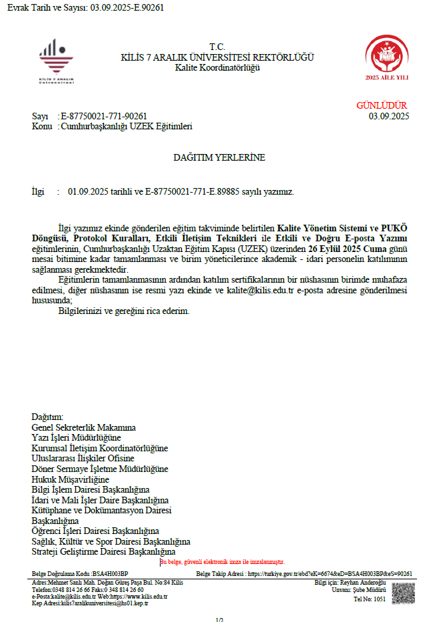








Resmî Yazışmalarda Uygulanacak Usul ve Esaslar
Belge Nedir?
İlgi Yazı
Liste
Bir belge ‘‘üst yazı’’ ve varsa ‘‘ek’’ ten oluşur.
Rapor

Slide 5
Resmî Yazışmalarda Uygulanacak Usul ve Esaslar
Belge Nedir?
Doküman
Belge
Üzerinde değişiklik yapılması mümkündür.
İçeriğinin değiştirilmesine izin verilmez.
Sahibi üreticisidir ve uygun gördüğü dokümanları imha edebilir.
Belgeler ancak kurumsal saklama planları çerçevesinde imha edilebilir ve imha işlemi kayıt altına alınır.
Düzenlenmesi, tanımlanması ve dosyalanması üreticisinin/sahibinin sorumluluğundadır.
Düzenleme ve tanımlama faaliyetleri kurumsal dosya tasnif planları çerçevesinde yapılır.
Dokümanın güvenli bir şekilde depolandığından üreticisi sorumludur.
Kurumsal ve bireysel faaliyetlerin delili olduğu için içerik, ilişki ve format bilgisi korunmalıdır.
Kurumsal bir onay ve/veya kayıt sistemi içerisinde yer almayabilir.
Yetkili imza ve/veya kurumsal onay bilgisi belgeye fiziksel ya da mantıksal olarak iliştirilmelidir.

Slide 6
Resmî Yazışmalarda Uygulanacak Usul ve Esaslar
Belge Yönetimi
Elektronik Ortam
Fiziksel Ortam
Belge Yönetimi
Belgenin;
Üretim, Dağıtım, Saklama ve Tasfiye Sürecinin Planlanması
=
Kurumsallaşma

Slide 7


Belge memurun,
memur ise
kurumun kalitesini
gösterir.

Slide 8

BELGENİN ÖZELLİKLERİ
Resmî Yazışma Ortamları
Nüsha Sayısı
Belgenin Şeklî Özellikleri
Yazı Tipi ve Harf Büyüklüğü

Slide 9

Resmî Yazışmalarda Uygulanacak Usul ve Esaslar
Madde 4: Resmî Yazışma Ortamları
Resmî yazışmalarda
‘‘Elektronik’’ ve ‘‘Fiziksel’’
olmak üzere iki ortam kullanılmaktadır.

Slide 10
Resmî Yazışmalarda Uygulanacak Usul ve Esaslar
Madde 4: Resmî Yazışma Ortamları
Kamu kurum ve kuruluşlarınca resmî yazışmalar, e-Yazışma Teknik Rehberi’ne uygun olarak elektronik ortamda hazırlanan ve güvenli elektronik imza ile imzalanan belgelerle yapılır.
Bu belgeler, muhatapları ile elektronik ortamda paylaşılır ve saklanır.
ÖNEMLİ
Güvenli elektronik imza ile imzalanan belge, çıktısı alınarak el yazısıyla atılan imza ile imzalanmamalı ve
fiziksel ortamda saklanmamalıdır.

Slide 11
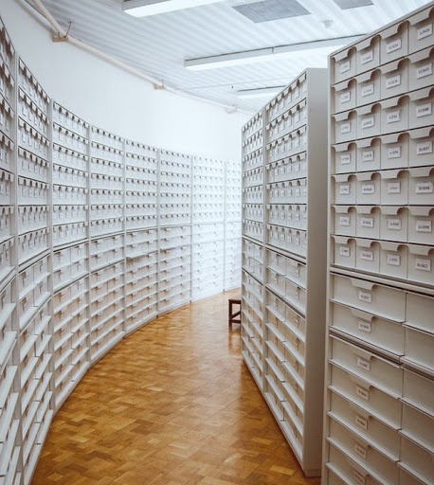
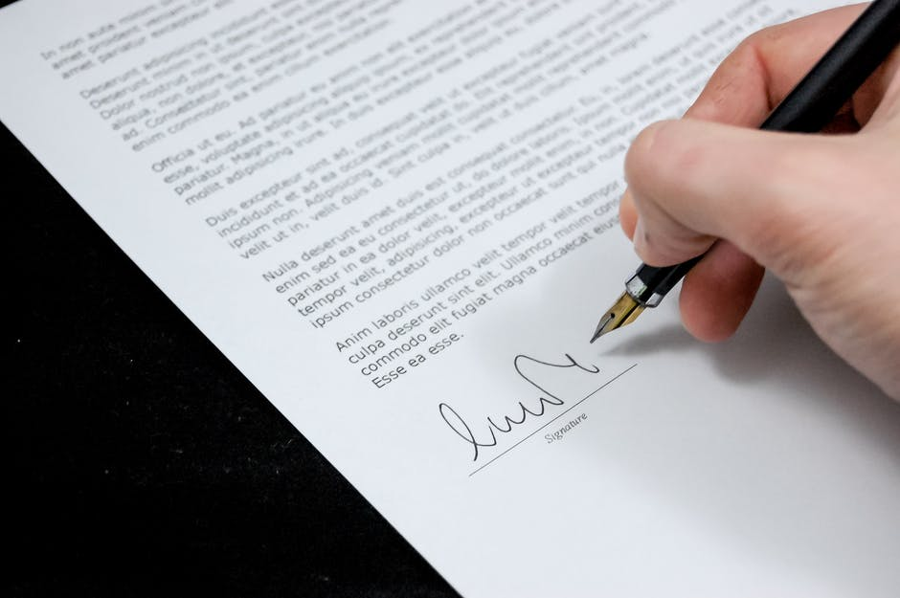
Resmî Yazışmalarda Uygulanacak Usul ve Esaslar
Madde 4: Resmî Yazışma Ortamları
Resmî yazışmalar, zorunlu hâllerde veya olağanüstü durumlarda el yazısıyla imzalanan belgelerle yapılmalıdır.
Bu belgelerin gönderilmesi ve saklanması fiziksel ortam şartlarına göre gerçekleştirilmelidir.

Slide 12


Resmî Yazışmalarda Uygulanacak Usul ve Esaslar
Madde 4: Resmî Yazışma Ortamları
Zorunlu Hâl
Belgenin fiziksel ortamda üretilmesi gereken hâlleri ifade eder.
Kanunların resmî şekle veya özel bir merasime tabi tuttuğu hukuki işlemler
Çok gizli ve gizli nitelikteki gizlilik dereceli belgeler

Slide 13
Resmî Yazışmalarda Uygulanacak Usul ve Esaslar
Madde 4: Resmî Yazışma Ortamları
Olağanüstü Durum
Elektronik Belge Yönetim Sistemlerine (EBYS) ulaşılamadığında, aciliyet durumlarında hizmeti aksatmamak üzere belgenin fiziksel ortamda hazırlanması durumudur.
Deprem, sel, heyelan veya yangın gibi doğal afet durumları
Uzun süreli elektrik kesintileri
EBYS veya kullandığı donanım veya yazılım bileşenlerinin (veri tabanı, sunucu vb.) herhangi birine uzun süreyle erişilememesi
Elektronik imza altyapısının çalışmaması sebebiyle elektronik imza/zaman damgası işlemi için kurum dışı uygulamalara uzun süreyle erişilememe vb.

Slide 14
Resmî Yazışmalarda Uygulanacak Usul ve Esaslar
Madde 5: Nüsha Sayısı
Fiziksel ortamda belgeler en az iki nüsha üretilir.
Amaç;
Belgeyi oluşturan ve paraf sürecine dâhil olan kişi bilgilerine erişebilmek;
Dağıtılan nüsha ile idarede kalan nüshanın ihtiyaç halinde karşılıklı teyidini sağlayabilmektir.

Slide 15











Resmî Yazışmalarda Uygulanacak Usul ve Esaslar
Madde 5: Nüsha Sayısı
Elektronik ortamda belgeler tek nüsha üretilir.
Elektronik ortamda güvenli elektronik imza ile imzalanan belgelerin paraf bilgileri üstveride yer aldığı ve belgeler kurumsal veritabanında saklandığı için ayrıca bir paraf nüshası hazırlanmasına gerek yoktur.
Kazanımlar
Sistem performansının artması,
Uygulama ve imza süreçlerinin hızlanması,
Veri saklama maliyetlerinde tasarruf

Slide 16
Resmî Yazışmalarda Uygulanacak Usul ve Esaslar
Madde 6: Belgenin Şekli Özellikleri
Resmî yazışmalarda belgeler, A4 boyutu dikkate alınarak hazırlanır.
A4
Resmî yazışmalarda yazı tipi ve harf büyüklüğü
Times New Roman 12 Punto
Arial 11 Punto
Belgenin ikinci sayfaya taşması gibi hallerde yazı alanı 9 puntoya, iletişim bilgileri ise 8 puntoya kadar düşürülebilir.
Belgelerin metin bölümündeki harf boyutu düşürüldüğünde, yazı alanında yer alan başlık (antet), konu, sayı vb. de aynı harf boyutuna düşürülmelidir.
Belge eklerinde farklı form, format ve ebatlarda hazırlanan rapor, analiz, afiş benzeri metinlerde farklı yazı tipi ve harf büyüklüğü kullanılabilir.

Slide 17
BELGENİN BÖLÜMLERİ
Yazı Alanı
Kurumsal Logo
Başlık
Sayı
Tarih
Konu
Muhatap
İlgi

Slide 18
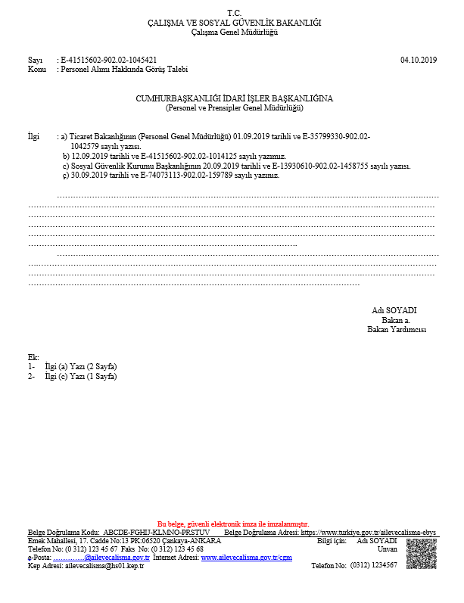
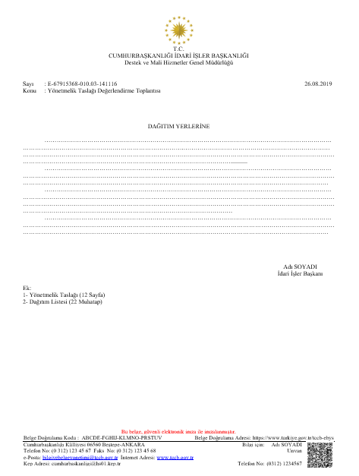
Resmî Yazışmalarda Uygulanacak Usul ve Esaslar
Madde 8: Yazı Alanı
1,5 cm
0,5 cm
1,5 cm
1,5 cm
1,5 cm
1,5 cm

Slide 19
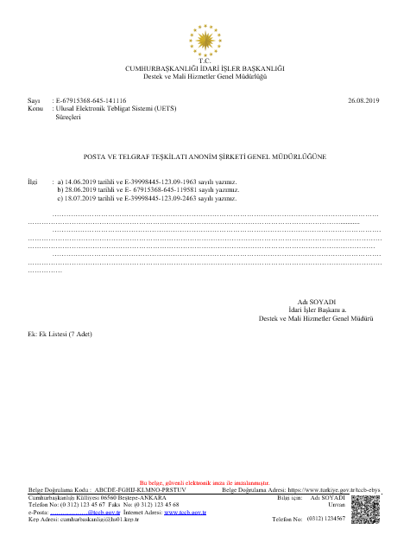
Resmî Yazışmalarda Uygulanacak Usul ve Esaslar
Madde 8: Yazı Alanı
Kurumsal Logo
Başlık
Sayı
Tarih
Konu
Muhatap
İlgi
Metin
İmza
Ek
Belge Doğrulama ve İletişim Bilgileri

Slide 20
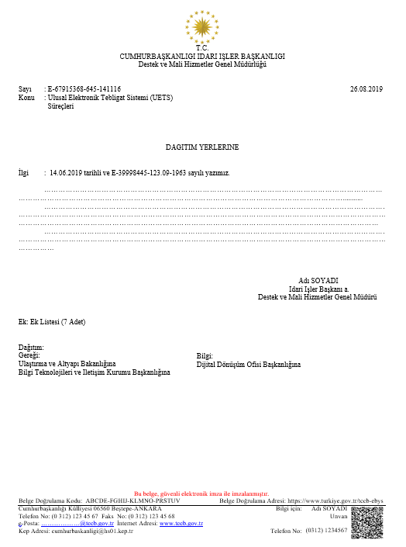
Resmî Yazışmalarda Uygulanacak Usul ve Esaslar
Madde 8: Yazı Alanı
Kurumsal Logo
Başlık
Sayı
Tarih
Konu
Muhatap
İlgi
Metin
İmza
Ek
Dağıtım
Belge Doğrulama ve İletişim Bilgileri

Slide 21

Resmî Yazışmalarda Uygulanacak Usul ve Esaslar
Madde 9: Kurumsal Logo
Resmî yazışmalarda idareler, tercihen kurumsal logo kullanabilir.
Belge üzerinde bir ya da en fazla iki logo kullanılabilir.

Slide 22


Resmî Yazışmalarda Uygulanacak Usul ve Esaslar
Madde 9: Kurumsal Logo
Tek Logo Kullanımı
0,5 cm
Belgenin en üst orta kısmında logo kullanılması halinde sayfanın üst kenarı ile logo arasında 0,5 cm boşluk bırakılmalıdır.
0,5 cm
1,5 cm
Tek logonun solda kullanıldığı durumlarda sayfanın üst kenarı ile başlık arasında 1,5 cm boşluk; sayfanın üst kenarı ile logo arasında 0,5 cm boşluk ve sol kısım ile logo arasında 1,5 cm boşluk bırakılmalıdır.
1,5 cm

Slide 23



Resmî Yazışmalarda Uygulanacak Usul ve Esaslar
Madde 9: Kurumsal Logo
İki Logo Kullanımı
En az 0,5 cm
1,5 cm
İki logo kullanılması durumunda hiyerarşi yönünden üst idareye ait olan logonun solda, diğer idareye ait logonun sağda yer almalıdır.
1,5 cm
En az 0,5 cm
1,5 cm
İdareye ait logo ile herhangi bir kavram veya etkinliğe ait bir logo kullanılmak istendiğinde idare logosu solda diğer logo ise sağda kullanılmalıdır.
1,5 cm
1,5 cm

Slide 24



Resmî Yazışmalarda Uygulanacak Usul ve Esaslar
Madde 9: Kurumsal Logo
En az 0,5 cm
1,5 cm
1,5 cm

Slide 25

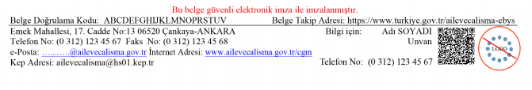
Resmî Yazışmalarda Uygulanacak Usul ve Esaslar
Madde 9: Kurumsal Logo
Belgede Logonun Yanlış Kullanımı !

Slide 26
Resmî Yazışmalarda Uygulanacak Usul ve Esaslar
Madde 10: Başlık
Başlık (antet), belgeyi gönderen idarenin adının belirtildiği bölümdür.
Başlık en fazla 4 satırdan oluşmalı ve idare/birim isimleri kuruluş kanunu ve/veya Cumhurbaşkanlığı Kararnamesi’nde belirtilen şekliyle yazılmalıdır.
Başlık, belgenin yazı alanının üst kısmına ortalanarak yazılır:
T.C.
CUMHURBAŞKANLIĞI
Strateji ve Bütçe Başkanlığı
Yönetim Hizmetleri Genel Müdürlüğü
İlk satıra “T.C.” kısaltması yazılır.
İkinci satıra idarenin/bağlı veya ilgili idarenin adı büyük harflerle yazılır.
Üçüncü satıra birimin adı ilk harfleri büyük diğerleri küçük yazılır.
İhtiyaç duyulursa dördüncü satırda alt birim bilgisi yazılır.

Slide 27

Resmî Yazışmalarda Uygulanacak Usul ve Esaslar
Madde 10: Başlık
Merkezi Teşkilat
Bağlı İdare
İlgili İdare
İlişkili İdare
Yerinden Yönetim İdaresi
İl Taşra Teşkilatı
İlçe Taşra Teşkilatı
Bölge Teşkilatı
Doğrudan Merkezî Teşkilata Bağlı Taşra Teşkilatı
Dış Temsilcilik

Slide 28
Resmî Yazışmalarda Uygulanacak Usul ve Esaslar
Madde 10: Başlık
Yerinden Yönetim İdaresi (Üniversiteler)
Yanlış Kullanım
T.C. BİRUNİ ÜNİVERSİTESİ REKTÖRLÜĞÜ
T.C. SAĞLIK FAKÜLTESİ DEKANLIĞI Ebelik Bölümü Başkanlığı
T.C. ANTALYA BİLİM ÜNİVERSİTESİ REKTÖRLÜĞÜ Genel Sekreterlik Kütüphane ve Dok. Müdürlüğü
T.C. BİNGÖL ÜNİVERSİTESİ REKTÖRLÜĞÜ Rektörlük Yazı İşleri Müdürlüğü
T.C. BOĞAZİÇİ ÜNİVERSİTESİ REKTÖRLÜĞÜ Personel Daire Başkanlığı İdari Personel Şube Müdürlüğü
Doğru Kullanım
T.C. BİRUNİ ÜNİVERSİTESİ REKTÖRLÜĞÜ
T.C. BİLECİK ŞEYH EDEBALİ ÜNİVERSİTESİ REKTÖRLÜĞÜ Sağlık Fakültesi Dekanlığı Ebelik Bölümü Başkanlığı
T.C. ANTALYA BİLİM ÜNİVERSİTESİ REKTÖRLÜĞÜ Kütüphane ve Dokümantasyon Müdürlüğü
T.C. BİNGÖL ÜNİVERSİTESİ REKTÖRLÜĞÜ Yazı İşleri Müdürlüğü
T.C. BOĞAZİÇİ ÜNİVERSİTESİ REKTÖRLÜĞÜ Personel Daire Başkanlığı

Slide 29
Resmî Yazışmalarda Uygulanacak Usul ve Esaslar
Madde 10: Başlık
Yerinden Yönetim İdaresi (İlçe Belediyeleri)
Yanlış Kullanım
T.C. KEÇİÖREN BELEDİYESİ Destek Hizmetleri Müdürlüğü
Doğru Kullanım
T.C. KEÇİÖREN BELEDİYE BAŞKANLIĞI Destek Hizmetleri Müdürlüğü
Merkezî Teşkilat
Yanlış Kullanım
T.C. KÜLTÜR VE TURİZM BAKANLIĞI ARAŞTIRMA VE EĞİTİM GENEL MÜDÜRLÜĞÜ
T.C. PERSONEL GENEL MÜDÜRLÜĞÜ
Doğru Kullanım
T.C. KÜLTÜR VE TURİZM BAKANLIĞI Araştırma ve Eğitim Genel Müdürlüğü
T.C. DIŞİŞLERİ BAKANLIĞI Personel Genel Müdürlüğü

Slide 30
Resmî Yazışmalarda Uygulanacak Usul ve Esaslar
Madde 10: Başlık
Bağlı ve İlgili İdare
Yanlış Kullanım
T.C. İSKİ GENEL MÜDÜRLÜĞÜ Abone İşleri Dairesi Başkanlığı
T.C. KÜLTÜR VE TURİZM BAKANLIĞI DOB Genel Müdürlüğü
Doğru Kullanım
T.C. İSTANBUL BÜYÜKŞEHİR BELEDİYE BAŞKANLIĞI İstanbul Su ve Kanalizasyon İdaresi Genel Müdürlüğü Abone İşleri Dairesi Başkanlığı
T.C. KÜLTÜR VE TURİZM BAKANLIĞI Devlet Opera ve Balesi Genel Müdürlüğü

Slide 31
Resmî Yazışmalarda Uygulanacak Usul ve Esaslar
Madde 10: Başlık
İlişkili İdare
Yanlış Kullanım
T.C. ENERJİ PİYASASI DÜZENLEME KURUMU Kurul Hizmetleri Müdürlüğü
T.C. Nükleer Düzenleme Kurumu
T.C. ENERJİ VE TABİİ KAYNAKLAR BAKANLIĞI Enerji Piyasası Düzenleme Kurumu Başkanlığı
Doğru Kullanım
T.C. ENERJİ PİYASASI DÜZENLEME KURUMU BAŞKANLIĞI Kurul Hizmetleri Müdürlüğü
T.C. NÜKLEER DÜZENLEME KURUMU BAŞKANLIĞI
T.C. ENERJİ PİYASASI DÜZENLEME KURUMU BAŞKANLIĞI

Slide 32
Resmî Yazışmalarda Uygulanacak Usul ve Esaslar
Madde 10: Başlık
İl Taşra Teşkilatı
Yanlış Kullanım
T.C. SAĞLIK BAKANLIĞI Çanakkale İl Sağlık Müdürlüğü
Doğru Kullanım
T.C. ÇANAKKALE VALİLİĞİ İl Sağlık Müdürlüğü
İlçe Taşra Teşkilatı
Yanlış Kullanım
T.C. GAZİANTEP İL SAĞLIK MÜDÜRLÜĞÜ Şahinbey İlçe Sağlık Müdürlüğü
Doğru Kullanım
T.C. ŞAHİNBEY KAYMAKAMLIĞI İlçe Sağlık Müdürlüğü

Slide 33
Resmî Yazışmalarda Uygulanacak Usul ve Esaslar
Madde 10: Başlık
Bölge Teşkilatı
Yanlış Kullanım
T.C. ULAŞTIRMA VE ALTYAPI BAKANLIĞI KARAYOLLARI GENEL MÜDÜRLÜĞÜ 14. Bölge Müdürlüğü 141. Şube Şefliği (Balıkesir)
T.C. TARIM VE ORMAN BAKANLIĞI Orman Genel Müdürlüğü Ankara Orman Bölge Müdürlüğü Beypazarı Orman İşletme Müdürlüğü
T.C. TARIM VE ORMAN BAKANLIĞI ORMAN GENEL MÜDÜRLÜĞÜ Giresun Orman Bölge Müdürlüğü Ünye Orman İşletme Müdürlüğü Kumru Orman İşletme Şefliği
Doğru Kullanım
T.C. KARAYOLLARI GENEL MÜDÜRLÜĞÜ 14. Bölge Müdürlüğü 141. Şube Şefliği (Balıkesir)
T.C. ORMAN GENEL MÜDÜRLÜĞÜ Ankara Orman Bölge Müdürlüğü Beypazarı Orman İşletme Müdürlüğü
T.C. ORMAN GENEL MÜDÜRLÜĞÜ Giresun Orman Bölge Müdürlüğü Kumru Orman İşletme Şefliği

Slide 34
Resmî Yazışmalarda Uygulanacak Usul ve Esaslar
Madde 10: Başlık
Doğrudan Merkezî Teşkilata Bağlı Taşra Teşkilatı
Yanlış Kullanım
T.C. MİLLİ SAVUNMA BAKANLIĞI Kara Kuvvetleri Komutanlığı 1’inci Ordu Komutanlığı 5’inci Kolordu Komutanlığı 54’üncü Mekanize Piyade Tugay Komutanlığı
T.C. ÇALIŞMA VE SOSYAL GÜVENLİK BAKANLIĞI Sosyal Güvenlik Kurumu Adana Sosyal Güvenlik İl Müdürlüğü Kozan Sosyal Güvenlik Merkezi Müdürlüğü
Doğru Kullanım
T.C. KARA KUVVETLERİ KOMUTANLIĞI 1’inci Ordu Komutanlığı 54’üncü Mekanize Piyade Tugay Komutanlığı
T.C. SOSYAL GÜVENLİK KURUMU BAŞKANLIĞI Adana Sosyal Güvenlik İl Müdürlüğü Kozan Sosyal Güvenlik Merkezi Müdürlüğü
Dış Temsilcilik
Yanlış Kullanım
T.C. DIŞİŞLERİ BAKANLIĞI Berlin Büyükelçiliği Aile ve Sosyal Hizmetler Müşavirliği
Doğru Kullanım
T.C. BERLİN BÜYÜKELÇİLİĞİ Aile ve Sosyal Hizmetler Müşavirliği

Slide 35
Resmî Yazışmalarda Uygulanacak Usul ve Esaslar
Madde 11: Sayı
Sayı; belgenin hazırlanma ortamını belirten ayırt edici ibarenin, belgeyi hazırlayan idare veya birimin numarasının, dosya kodunun ve kayıt numarasının yer aldığı bir bütündür.
Resmî yazışmalarda her belge eşsiz bir sayıya sahip olmalıdır.
Kayıt numarası, belge hazırlanırken EBYS üzerinden alınır ve belge üzerinde gösterilir.
Kayıt numarasının birim ve kurum kayıt numarası şeklinde ayrı kullanımı tamamen ortadan kalkmıştır.

Slide 36
Resmî Yazışmalarda Uygulanacak Usul ve Esaslar
Madde 11: Sayı
Türkiye Cumhuriyeti
Devlet Teşkilatı Numarası
Belgenin Hazırlanma Süreci
E:Elektronik Ortam
Z:Zorunlu Hâl
O:Olağanüstü Durum
Standart Dosya
Planı Kodu
Belge Kayıt Numarası
E-68103562-823.02-138739

Slide 37
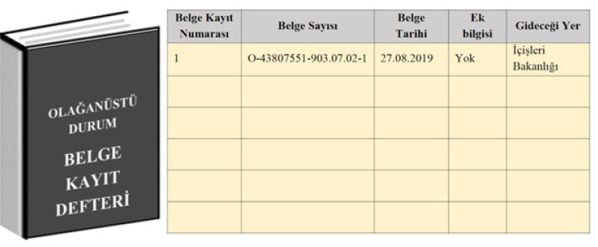
Resmî Yazışmalarda Uygulanacak Usul ve Esaslar
Madde 11: Sayı
Zorunlu hâllerde hazırlanan belgelerde kayıt numarası, belge imzalandıktan sonra EBYS veya kurumsal belge kayıt sisteminden alınarak belge üzerine yazılmalıdır.
Olağanüstü durumlarda belgelere sayı verilmek istendiğinde yetkili birim tarafından kurumsal belge kayıt sisteminden kayıt numarası verilmeli ve EBYS’ye erişim sağlandığında belge ve üstveri bilgileri EBYS’ye kaydedilmelidir.

Slide 38
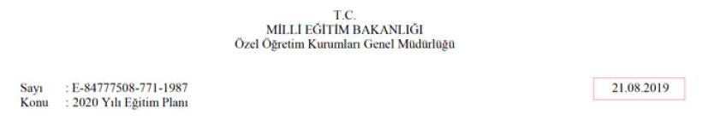
Resmî Yazışmalarda Uygulanacak Usul ve Esaslar
Madde 12: Tarih
Belge tarihi, belgenin en son yetkili tarafından güvenli elektronik imza ile imzalandığı zamanı gösteren zaman damgasındaki tarih bilgisini ifade etmektedir.
Zorunlu hâllerde veya olağanüstü durumlarda fiziksel ortamda hazırlanan belgede tarih, belgenin imzalandığı zamanı belirtmektedir. Bu durumlarda belge imzalandığı tarihte kayıt altına alınmalıdır.
21.08.2019
veya
21 Ağustos 2019

Slide 39

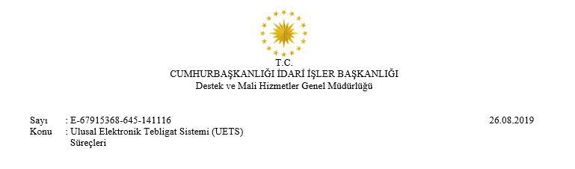
Resmî Yazışmalarda Uygulanacak Usul ve Esaslar
Madde 13: Konu
Konu, belgenin içeriği hakkında kısa ve öz bilgi vermelidir.
Belgenin konusunda yer alan kelimelerin baş harfleri büyük yazılmalı ve sonunda herhangi bir noktalama işareti kullanılmamalıdır.
Dosyalama amacıyla belge üst verisinden seçilen SDP kodunun adı belgenin konusu için yeterli değildir.
Gerçek ya da tüzel kişiler ile ilgili yapılan yazışmalarda kişiye ait bilgiye (adı soyadı, sicil numarası, vergi numarası, firma adı vb.) konu alanında, parantez içerisinde yer verilmelidir.
645: Tebligatlar

Slide 40
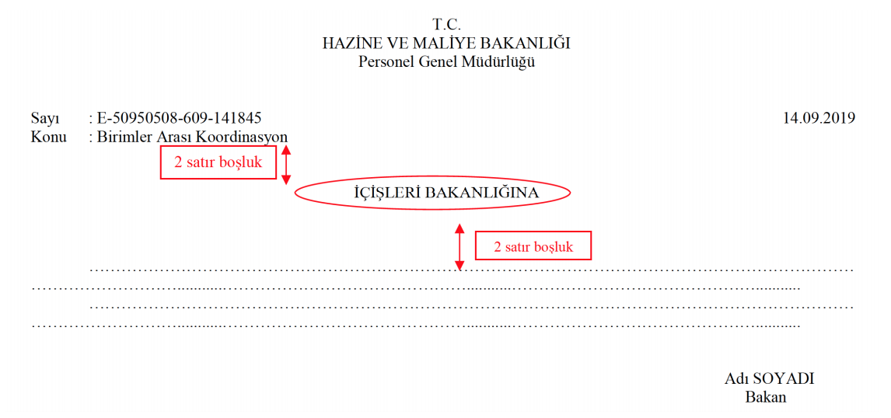
Resmî Yazışmalarda Uygulanacak Usul ve Esaslar
Madde 14: Muhatap
Muhatap, belgenin iletileceği idare veya kişiyi ifade etmektedir.

Slide 41
Resmî Yazışmalarda Uygulanacak Usul ve Esaslar
Madde 14: Muhatap
Muhatap Yazımında Dikkat Edilmesi Gereken Bazı Hususlar
Bağlı veya ilgili idarelere gönderilecek belgeler doğrudan o idareye gönderilebilir. Ancak idarenin bağlı veya ilgili olduğu idarenin bilgi sahibi olmasının gerekli görüldüğü durumlarda belge, söz konusu bağlı veya ilgili olunan idare aracılığıyla gönderilir.
Taşra teşkilatıyla yapılacak yazışmalarda, ilgili valilik-kaymakamlık üzerinden ilgili il-ilçe müdürlüğüyle yazışma yapılması uygun olacaktır.
İdare içi yazışmalarda, farklı yöneticilere bağlı alt birimler birbirleriyle direkt yazışma yapmamalıdır.

Slide 42
Resmî Yazışmalarda Uygulanacak Usul ve Esaslar
Madde 14: Muhatap
Merkezi Teşkilat
Yanlış Kullanım
CUMHURBAŞKANLIĞINA (Cumhurbaşkanlığı İdari İşler Başkanlığı)
Doğru Kullanım
CUMHURBAŞKANLIĞI İDARİ İŞLER BAŞKANLIĞINA
Yanlış Kullanım
YEREL YÖNETİMLER GENEL MÜDÜRLÜĞÜNE
Doğru Kullanım
ÇEVRE, ŞEHİRCİLİK VE İKLİM DEĞİŞİKLİĞİ BAKANLIĞINA (Yerel Yönetimler Genel Müdürlüğü)
Yanlış Kullanım
İÇİŞLERİ BAKANLIĞINA (Emniyet Genel Müdürlüğü - Personel Dairesi Başkanlığı)
Doğru Kullanım
EMNİYET GENEL MÜDÜRLÜĞÜNE (Personel Dairesi Başkanlığı)

Slide 43
Resmî Yazışmalarda Uygulanacak Usul ve Esaslar
Madde 14: Muhatap
Bağlı İdare | BURSA SU VE KANALİZASYON İDARESİ GENEL MÜDÜRLÜĞÜNE
 | BURSA BÜYÜKŞEHİR BELEDİYE BAŞKANLIĞINA (Bursa Su ve Kanalizasyon İdaresi Genel Müdürlüğü)
İlgili İdare | SOSYAL GÜVENLİK KURUMU BAŞKANLIĞINA
 | ENERJİ VE TABİİ KAYNAKLAR BAKANLIĞINA (Türkiye Petrolleri Anonim Ortaklığı Genel Müdürlüğü)
İlişkili İdare | BİLGİ TEKNOLOJİLERİ VE İLETİŞİM KURUMU BAŞKANLIĞINA
 | REKABET KURUMU BAŞKANLIĞINA (Kararlar Dairesi Başkanlığı)

Slide 44
Resmî Yazışmalarda Uygulanacak Usul ve Esaslar
Madde 14: Muhatap
Yerinden Yönetim İdaresi | BALIKESİR ÜNİVERSİTESİ REKTÖRLÜĞÜNE
 | KARABÜK BELEDİYE BAŞKANLIĞINA (Fen İşleri Müdürlüğü)
Bölge Teşkilatı | ANKARA ORMAN BÖLGE MÜDÜRLÜĞÜNE (Kızılcahamam Orman İşletme Müdürlüğü)
 | KARAYOLLARI GENEL MÜDÜRLÜĞÜNE (5. Bölge Müdürlüğü)
Taşra Teşkilatı | MERSİN VALİLİĞİNE (İl Sağlık Müdürlüğü)
 | SİLİFKE KAYMAKAMLIĞINA
Doğrudan Merkeze Bağlı Taşra Teşkilatı | ANKARA SOSYAL GÜVENLİK İL MÜDÜRLÜĞÜNE (Sıhhiye Sosyal Güvenlik Merkezi Müdürlüğü)

Slide 45
Resmî Yazışmalarda Uygulanacak Usul ve Esaslar
Madde 14: Muhatap
Muhatabın Tüzel Kişi Olması Durumu
Tüzel kişiler için Merkezi Sicil Kayıt Sistemi (MERSİS) kayıtları kullanılmalıdır. MERSİS kayıtlarında tüzel kişi adının kısaltılmış hali mevcutsa muhatap bilgilerine kısaltma yazılmalıdır.
ABCÇ LTD. ŞTİ.YE Hürriyet Mah. Kale Sok. No: 6/A 06430 Mamak/ANKARA
Muhatabın Gerçek Kişi Olması Durumu
Muhatabın gerçek kişi olması durumunda, ad ve soyadı bilgilerinde kısaltma kullanılmamalıdır.
Sayın Adı SOYADI Kültür ve Turizm Bakanı
Sayın Adı SOYADI Cumhuriyet Mah. Adakale Sok. No: 6/A 06430 Çankaya/ANKARA

Slide 46
Resmî Yazışmalarda Uygulanacak Usul ve Esaslar
Madde 14: Muhatap
Muhatap Yazımında Sık Yapılan Hatalar !
Muhatap bölümünde ilk satırda ve idare ismi dikkate alınarak yönelme hâl eki kullanılmalıdır.
Yanlış Kullanım
HAZİNE VE MALİYE BAKANLIĞI (Gelir İdaresi Başkanlığına)
Doğru Kullanım
HAZİNE VE MALİYE BAKANLIĞINA (Gelir İdaresi Başkanlığı)
Muhatabın gerçek kişi olması durumunda yönelme hâl ekine yer verilmemelidir.
Yanlış Kullanım
Sayın Ahmet YILMAZA
Doğru Kullanım
Sayın Ahmet YILMAZ

Slide 47
Resmî Yazışmalarda Uygulanacak Usul ve Esaslar
Madde 14: Muhatap
Muhatap Yazımında Sık Yapılan Hatalar !
T.C. CUMHURBAŞKANLIĞINA
KOSGEB
PERSONEL GENEL MÜDÜRLÜĞÜNE

Slide 48
Resmî Yazışmalarda Uygulanacak Usul ve Esaslar
Madde 15: İlgi
İlgi, belgenin bağlantılı olduğu diğer belge ya da belgelerin belirtildiği bölümdür.
Tarihi eski olan en başta olacak şekilde kronolojik düzene göre sıralanır.
Sıralama harf düzeninde gerçekleştirilir.
Gönderen veya muhataba ait olmayan bir belge ilgi tutulduğunda, ilgi yazı ek olarak yazıya eklenmelidir.
İlgisi bulunan yazıların giriş bölümünde ilgiye ilişkin bilgi verilir.

Slide 49
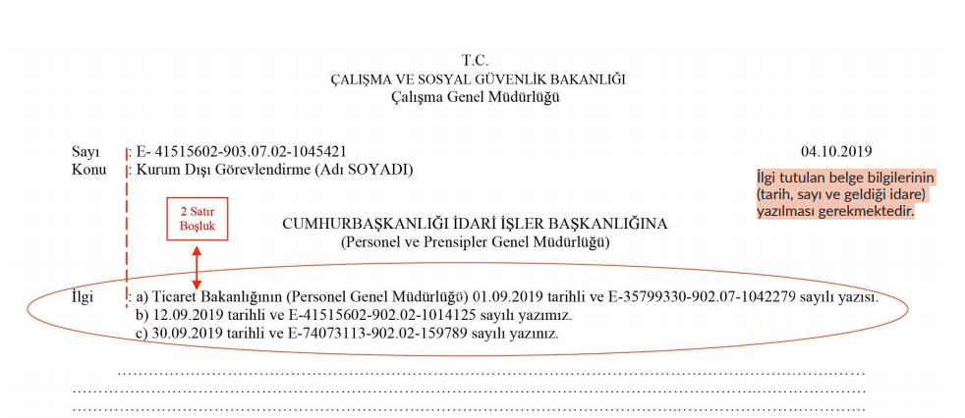
Resmî Yazışmalarda Uygulanacak Usul ve Esaslar
Madde 15: İlgi

Slide 50
Resmî Yazışmalarda Uygulanacak Usul ve Esaslar
Madde 15: İlgi
Mustafa YENER’in 12.02.2019 tarihli dilekçesi.
Mülga Başbakanlığın 20.02.2019 tarihli ve E-24301013-903.06.01-263 sayılı yazısı.
28.02.2019 tarihli ve E-84279828-903.07.02-123456 sayılı yazımız.
ç) Sosyal Güvenlik Kurumunun (Emeklilik Hizmetleri Genel Müdürlüğü) 17.03.2020 tarihli ve E-16946376-903.06.02-473729 sayılı yazısı.
d) 28.03.2020 tarihli ve E-84275628-903.07.02-1243521 sayılı yazınız.
İlgi:

Slide 51
Resmî Yazışmalarda Uygulanacak Usul ve Esaslar
Madde 15: İlgi
Yanlış Kullanım
Strateji Geliştirme Daire Başkanlığının 01.09.2019 tarihli ve E-84801842-902.02-1042580 sayılı yazısı.
Bila tarihli ve E-84801842-902.02-1042582 sayılı yazınız.
01.09.2019 tarihli ve 1042582 sayılı yazımız.
Doğru Kullanım
Afyon Kocatepe Üniversitesi Rektörlüğünün (Strateji Geliştirme Daire Başkanlığı) 01.09.2019 tarihli ve E-84801842-902.02-1042580 sayılı yazısı.
01.09.2019 tarihli ve E-84801842-902.02-1042582 sayılı yazınız.
01.09.2019 tarihli ve E-56901952-902.02-1042582 sayılı yazımız.

Slide 52
BELGENİN BÖLÜMLERİ
Metin
İmza
Ek
Dağıtım
Olur
Paraf
Koordinasyon
Belge Doğrulama Bilgileri
İletişim Bilgileri

Slide 53
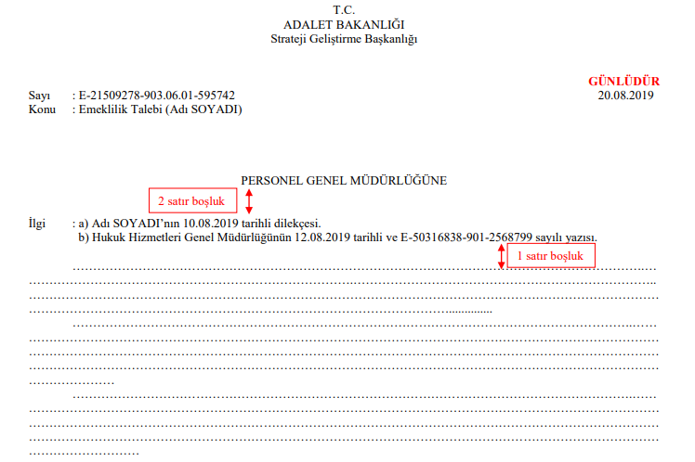
Resmî Yazışmalarda Uygulanacak Usul ve Esaslar
Madde 16: Metin
Metin alanı, “Muhatap” veya varsa “İlgi” ile “İmza” arasındaki kısımdır.
Paragrafa 1,25 cm içeriden başlanır.
Metindeki kelime aralarında ve noktalama işaretlerinden sonra bir karakter boşluk bırakılır.
Noktalama işaretleri kendinden önce gelen harfe bitişik yazılır.
Metin iki yana hizalanır.
Paragraflar arasında satır boşluğu bırakılmaz.
İhtiyaç duyulması hâlinde paragraflar harf veya rakam ile sıralanabilir.
Paragraf Başı
1,25 cm. boşluk

Slide 54
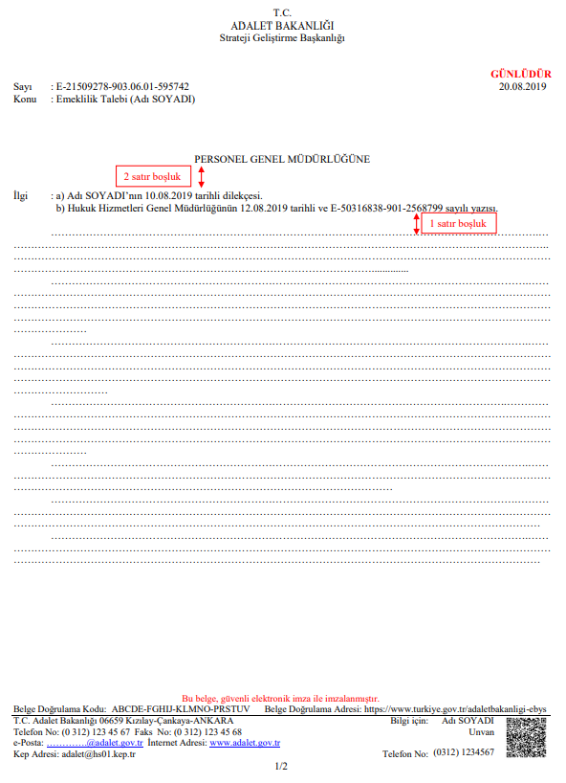
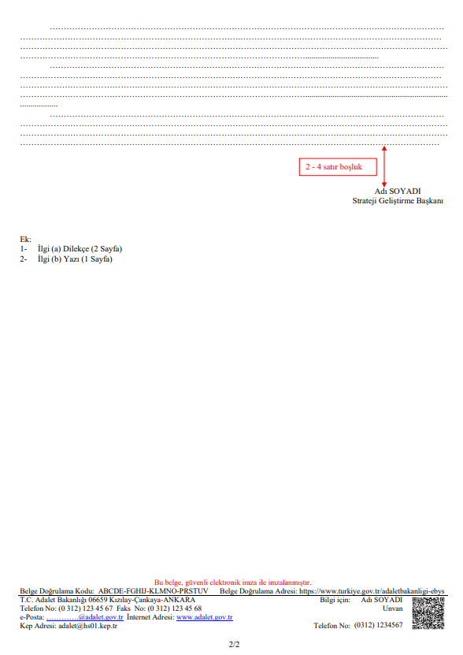
Resmî Yazışmalarda Uygulanacak Usul ve Esaslar
Madde 16: Metin
Birden fazla sayfa tutan üst yazılarda sayı, tarih, konu, muhatap ve ilgi bilgilerine sadece ilk sayfada; imza, ek ve dağıtım bilgilerine ise sadece son sayfada yer verilir. İletişim bilgisine ve belge doğrulama bilgilerine her sayfanın en alt kısmında yer verilir.
Zorunlu hâllerde veya olağanüstü durumlarda hazırlanan ve birden fazla sayfadan oluşan belgelerde ise her sayfanın en alt kısmında sadece iletişim bilgisine yer verilir.

Slide 55
Resmî Yazışmalarda Uygulanacak Usul ve Esaslar
Madde 16: Metin
Sayılar
Alıntı ve Vurgular
Maddeleme
Kısaltma
Dört ve dörtten çok haneli sayılar sondan sayılmak üzere üçlü gruplara ayrılarak yazılır ve araya nokta (.) işareti konulur:
1.452
25.126;
326.197
Sayılarda kesirler virgül (,) ile ayrılır:
10.545,72
Metin içinde maddelemeye/ numaralandırmaya ihtiyaç duyulduğunda, Türk alfabesinde yer alan bütün küçük harfler kendilerinden sonra kapama parantez işareti “)” konularak kullanılır.
Metin içinde kısaltma kullanılacak ise ifadenin ilk kullanıldığı yerde açık biçimi, sonra parantez içinde kısaltılmış biçimi yazılır:
Türkiye Büyük Millet Meclisi (TBMM),
Kayıtlı Elektronik Posta (KEP).
Metin içinde geçen sayılar, rakamla veya harfle yazılabilir. Gerekli görülmesi hâlinde sayılar rakamla yazıldıktan sonra parantez içinde harfle de gösterilebilir.
Metin içinde yer alan alıntılar ‘‘tırnak içinde’’ ve/veya eğik (italik) olarak yazılabilir.

Slide 56
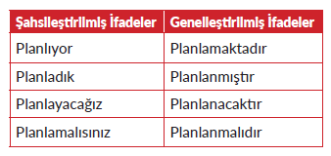
Resmî Yazışmalarda Uygulanacak Usul ve Esaslar
Madde 16: Metin
Resmî yazılarda esas unsuru teşkil eden ve muhatabın bilgilendirildiği kısım metindir.
Metin, aşağıdaki hususlar dikkate alınarak hazırlanmalıdır:
Açık, anlaşılabilir, kısa ve olabildiğince öz anlatım benimsenmeli
Herkesçe bilinen Türkçe kelimeler tercih edilmeli
Türkçe dil bilgisi ve yazım kurallarına uygunluk sağlanmalı (Türk Dil Kurumu Sözlüğü ve Yazım Kılavuzu dikkate alınmalı)
Sebep-sonuç ilişkisi oluşturulmalı (belgeyi imzalayacak yetkili makam veya makamlar ikna edilebilmeli)
Cümle sonları sürerlik, kesinlik, güçlü olasılık anlamı veren -dır/-dir/-dur/-dür/-tır/-tir/-tur/-tür (koşaç) eklerinden uygun olanı ile bitirilmelidir. Böylelikle kurumsal bir ifade sağlanmış olacaktır.
Metnin son kısmında yer alacak arz veya rica ibaresinden dolayı metnin son ifadesi “Arz ederim.” veya “Rica ederim.” şeklinde olmalıdır.

Slide 57

Resmî Yazışmalarda Uygulanacak Usul ve Esaslar
Madde 16: Metin
Metin İçerisinde İlgi Gösterimi
Metin İçerisinde Ek Gösterimi
İlgi tek ise:
İlgi’de kayıtlı yazı
İlgi yazı
Ek tek ise:
Ekli liste
Ek’te yer alan
İlgi birden fazla ise:
İlgi (a)’da kayıtlı yazı
İlgi (a) ve (b)’de kayıtlı yazı
İlgi (b-ç-e)’de kayıtlı yazı
Ek birden fazla ise:
Ek-1’de belirtilen
Ek-1, 2 ve 3’te yer alan listelerde
Örnek:
Örnek:
Kurumumuza İlgi (a)’da kayıtlı yazıyla iletilen söz konusu Yönetmelik Taslağı hakkında görüş ve önerilerimiz Ek’te yer almaktadır.
İlgi (b)’de kayıtlı yazıyla kurumumuza iletilen söz konusu Yönetmelik Taslağı hakkında görüş ve önerilerimiz Ek’te yer almaktadır.

Slide 58
Resmî Yazışmalarda Uygulanacak Usul ve Esaslar
Madde 16: Metin
Gereği ve Bilgi İfadelerinin Kullanımı
Bilgilerini ve gereğini rica ederim. | Hiyerarşi Yönünden Alt İdare veya Birimle Yapılan Yazışma
Bilgilerini rica ederim.
Gereğini rica ederim.
Gereğini bilgilerinize arz ederim. | Hiyerarşi Yönünden Üst ve Aynı Düzeydeki İdare veya Birimle Yapılan Yazışma
Bilgilerini ve gereğini arz ederim.
Bilgilerinize arz ederim.
Bilgilerini ve gereğini arz/rica ederim. | Hiyerarşi Yönünden Üst, Aynı ve Alt Düzeydeki İdare veya Birimle Yapılan Yazışma
Gereğini arz ve rica ederim.
Bilgilerini arz ve rica ederim.

Slide 59
Resmî Yazışmalarda Uygulanacak Usul ve Esaslar
Madde 16: Metin
Metin Sonu Arz/ Rica Kullanımı
Hiyerarşi yönünden alt makamlarla yapılan yazışmalar “rica ederim.” ibaresiyle bitirilir.
HİYERARŞİ YÖNÜNDEN ALT MAKAMA
………………………………………………………………………………………………………………………………………………………………………………………………………………………………………………………………………………………………………………………………………………………………………………………………………………………………………………………………………………………………………………………………………………………………………………………………………………………………………………………rica ederim.
Adı SOYADI
Ünvan
HİYERARŞİ YÖNÜNDEN
ÜST MAKAM

Slide 60
Resmî Yazışmalarda Uygulanacak Usul ve Esaslar
Madde 16: Metin
Metin Sonu Arz/ Rica Kullanımı
Hiyerarşi yönünden üst ve aynı düzeydeki makamlarla yapılan yazışmalar “arz ederim.” ibaresiyle bitirilir.
HİYERARŞİ YÖNÜNDEN ÜST VEYA AYNI DÜZEY MAKAMA
………………………………………………………………………………………………………………………………………………………………………………………………………………………………………………………………………………………………………………………………………………………………………………………………………………………………………………………………………………………………………………………………………………………………………………………………………………………………………………………arz ederim.
Adı SOYADI
Ünvan
HİYERARŞİ YÖNÜNDEN
ALT VEYA AYNI DÜZEY MAKAM

Slide 61
Resmî Yazışmalarda Uygulanacak Usul ve Esaslar
Madde 16: Metin
Metin Sonu Arz/ Rica Kullanımı
Hiyerarşi yönünden üst ve aynı düzey makamlara dağıtımlı yapılan yazışmalar “arz ve rica ederim.” veya “arz/rica ederim.” ibaresiyle bitirilir.
HİYERARŞİ YÖNÜNDEN ALT, AYNI DÜZEY VE ÜST MAKAMLARA
……………………………………………………………………………………………………………………………………………………………………………………………………………………………………………………………………………………………………………………………………………………………………………………………………………………………………………………………………………………………………………………………………………………………………………………………………………………………………………………… arz ve rica ederim.
veya
arz/rica ederim.
Adı SOYADI
Ünvan
HİYERARŞİ YÖNÜNDEN
ALT VEYA AYNI DÜZEY MAKAM

Slide 62
Resmî Yazışmalarda Uygulanacak Usul ve Esaslar
Madde 16: Metin
Metin Sonu Arz/ Rica Kullanımı
İdarelerin kamu niteliği olmayan tüzel kişiliklerle yaptıkları yazışmalar “rica ederim.” ibaresiyle bitirilir.
KAMU NİTELİĞİ OLMAYAN TÜZEL KİŞİLİĞE
……………………………………………………………………………………………………………………………………………………………………………………………………………………………………………………………………………………………………………………………………………………………………………………………………………………………………………………………………………………………………………………………………………………………………………………………………………………………………………………… rica ederim.
Adı SOYADI
Ünvan

Slide 63
Resmî Yazışmalarda Uygulanacak Usul ve Esaslar
Madde 16: Metin
Metin Sonu Arz/ Rica Kullanımı
Muhatabı gerçek kişi olan yazışmalar “Saygılarımla.”, “İyi dileklerimle.” veya “Bilgilerinize sunulur.” ibareleriyle bitirilebilir.
Sayın Ahmet YILMAZ
Açelya Sokak, No:5/25, Beşiktaş/İstanbul
…………………………………………………………………………………………………………………………………………………………………………………………………………………………………………………………………………………………………………………………………………………………………………………………………
……………………………………………………………………………………………………………………………………………………………………………………………………………………………………………….............................................…… Bilgilerinize sunulur.
İyi dileklerimle.
Saygılarımla.

Slide 64
Resmî Yazışmalarda Uygulanacak Usul ve Esaslar
Madde 16: Metin
Metin Sonu Arz/ Rica Kullanımı
Belge, imza yetkisini devreden makam adına «a.» imzalandığında, yetkiyi devreden makamın hiyerarşik durumuna göre arz ve/veya rica ibarelerinden uygun olanıyla bitirilir.
KARAYOLLARI GENEL MÜDÜRLÜĞÜNE
…………………………………………………………………………………………………………………………………………………………………………………………………………………………………………………………………………………………………………………………………………………………………………………………………
……………………………………………………………………………………………………………………………………………………………………………………………………………………………………………….............................................…… rica ederim.
Adı SOYADI
Bakan a.
Personel Genel Müdürü

Slide 65
Resmî Yazışmalarda Uygulanacak Usul ve Esaslar
Madde 16: Metin
Metin Sonu Arz/ Rica Kullanımı
Muhatap kısmında ikinci satırda parantez içerisinde birim veya idare ismi belirtilen yazışmalar, birinci satırda yer alan muhatap idare dikkate alınarak arz veya rica ibarelerinden uygun olanı ile bitirilir.
HAZİNE VE MALİYE BAKANLIĞINA
(Muhasebat Genel Müdürlüğü)
…………………………………………………………………………………………………………………………………………………………………………………………………………………………………………………………………………………………………………………………………………………………………………………………………
……………………………………………………………………………………………………………………………………………………………………………………………………………………………………………….............................................…… arz ederim.
Adı SOYADI
Bakan

Slide 66
Resmî Yazışmalarda Uygulanacak Usul ve Esaslar
Madde 16: Metin
“Arz” ve “rica” ibarelerin tercih edilmesinde mevzuatla veya farklı hususlarca net olarak hiyerarşi yönünden ast-üst ilişkisinin tanımlanmadığı durumlarda metin sonunun “arz ederim.” ifadesi ile bitirilmelidir.
“Rica” ibaresinin kullanımında hassasiyet gösterilmeli ve aşağıda yer alan hususlar örnek alınmalıdır:
Cumhurbaşkanlığı tarafından (Üst Yargı Kuruluşları, Mahkemeler ve TBMM hariç) gönderilen belgelerde metin sonu ‘‘... rica ederim.’’ ifadesi ile bitirilir.
Bakanlıklar tarafından merkez ve taşra teşkilatı ile bağlı, ilgili kurum ve kuruluşlara gönderilen belgelerde metin sonu ‘‘... rica ederim.’’ ifadesi ile bitirilir.

Slide 67
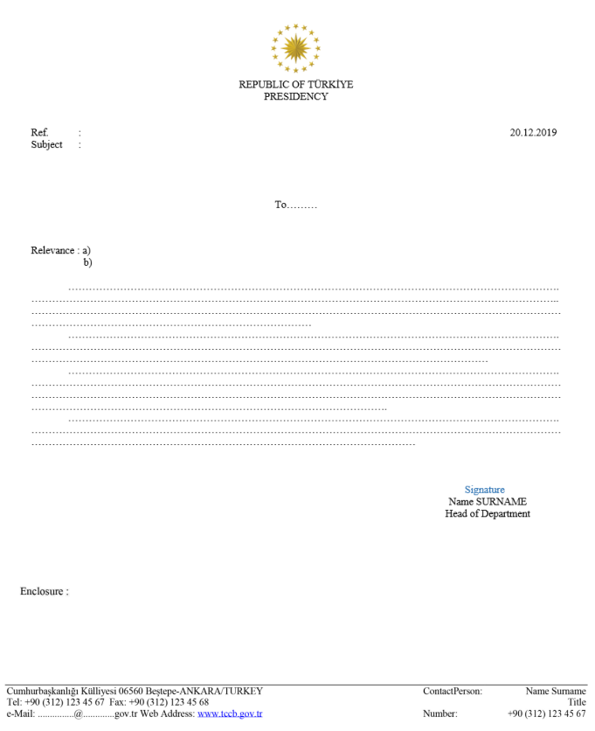
Resmî Yazışmalarda Uygulanacak Usul ve Esaslar
Madde 16: Metin
Yabancı Dilde Hazırlanan Belge
Muhatabı yabancı ülke veya uluslararası kuruluş olan resmî yazışmalarda yabancı dil kullanılabilmektedir. Bu durumda belge varsa uluslararası yazışma usullerine göre oluşturulmalıdır. Yabancı dilde hazırlanan belgenin Türkçe tercümesi de hazırlanan belgeyle birlikte saklanmalıdır.

Slide 68

Resmî Yazışmalarda Uygulanacak Usul ve Esaslar
Madde 17: İmza
İmza, hazırlanan dokümanın belge olmasını sağlamak amacıyla
yetkili makam tarafından gerçekleştirilen onaylama işlemidir.
Elektronik ortamda üretilen belgeler ‘‘güvenli elektronik imza’’ ile imzalanır.
Zorunlu hâllerde veya olağanüstü durumlarda hazırlanan belgeler ise imzanın dağılmayacak ve kâğıda işlemesini sağlayacak mavi mürekkepli kalemle imzalanır.

Slide 69
Resmî Yazışmalarda Uygulanacak Usul ve Esaslar
Madde 17: İmza
İmzacı Seçiminde;
İmza Yetki Yönergesi ve Yetki devri esas alınır.
Kurumsal kültür ve uygulamalar belirleyici etkendir.
Belgenin konusu ve muhatap dikkate alınır.

Slide 70
Resmî Yazışmalarda Uygulanacak Usul ve Esaslar
Madde 17: İmza
İmza yetkisi bulunan görevlilere güvenli elektronik imza idare tarafından temin edilmelidir.
İmza yetkisi olmayan personel yıllık izin gibi özlük işlemlerine ait taleplerini idarenin uygun göreceği yöntem (elektronik onay vb.) ile gerçekleştirebilir.
Elektronik ortamda hazırlanarak üst yazıya eklenen rapor veya benzeri eklerin, üst yazıdan bağımsız olarak ilgili kişilerce güvenli elektronik imza ile imzalanması gerekmektedir.

Slide 71

Resmî Yazışmalarda Uygulanacak Usul ve Esaslar
Madde 17: İmza
Güvenli Elektronik İmza
Islak imzanın kopyala-yapıştır yöntemiyle çeşitli grafik tasarım araçları kullanılarak EBYS’lerde belge üzerinde gösterilmesi işlemi değildir.

Slide 72
Resmî Yazışmalarda Uygulanacak Usul ve Esaslar
Madde 17: İmza
Güvenli Elektronik İmza Oluşturma Araçları
Kart Okuyucusu (Token)
Nitelikli Elektronik Sertifika bilgisini içeren kart, Token’a takılarak işlem yapılmaktadır.
Kimlik Kartı
Nitelikli Elektronik Sertifika Türkiye Cumhuriyeti kimlik kartına İçişleri Bakanlığınca yetkilendirilmiş Elektronik Sertifika Hizmet Sağlayıcısı tarafından yüklenmektedir.
Mobil
Nitelikli Elektronik Sertifika SIM kartlara GSM operatörleri aracılığıyla yüklenmektedir.

Slide 73
Resmî Yazışmalarda Uygulanacak Usul ve Esaslar
Madde 17: İmza
Güvenli Elektronik İmza İşlemi
EBYS’ler, belgede yer alan imzanın dayanağı olan teknik standartta belirtilen arşivleme metodunu destekler, imzanın ilgili teknik standarda göre “arşiv imzası” tipine dönüştürülebilmesini ve uzun dönemli doğrulanabilmesini sağlar nitelikte olmalıdır.
Arşiv İmza, Kriptografik metodların zaman içerisinde koruyucu özelliğini yitirmesine karşı, periyodik olarak alınan zaman damgası ile korunan elektronik imzadır.

Slide 74

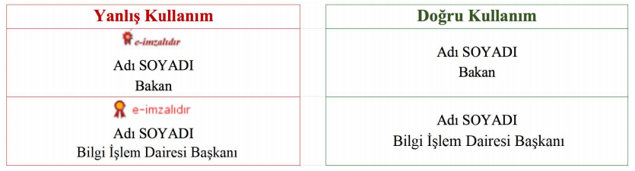
Resmî Yazışmalarda Uygulanacak Usul ve Esaslar
Madde 17: İmza
Belgenin güvenli elektronik imza ile imzalandığına dair herhangi bir ibareye, şekle veya ifadeye yer verilmez.

Slide 75
Resmî Yazışmalarda Uygulanacak Usul ve Esaslar
Madde 17: İmza
İmza Bölümünde Ünvan Kullanımı
Ünvan yazımında, atama kararında yer alan görev ünvan bilgisi esas alınmalıdır.
Adı SOYADI İdari İşler Başkanı
Adı SOYADI Strateji ve Bütçe Başkanı
Adı SOYADI Mühendislik Fakültesi Dekanı
Adı SOYADI Bilgi İşlem Daire Başkanı
Adı SOYADI Dış İlişkiler Koordinatörü
Adı SOYADI Finansal Piyasalar ve Kambiyo Genel Müdürü
Aynı Teşkilat İçerisinde Ünvan Tek Olduğunda
Adı SOYADI Bakan
Adı SOYADI Vali
Adı SOYADI Belediye Başkanı
Adı SOYADI Rektör

Slide 76
Resmî Yazışmalarda Uygulanacak Usul ve Esaslar
Madde 17: İmza
İmza alanında yer alacak yetkili makamın Adı ve SOYADI açık yazılmalı, kısaltma kullanılmamalıdır.
Yanlış Kullanım
Mehmet A. KAYA
Doğru Kullanım
Mehmet Asım KAYA
Ünvan bilgisi, tek satıra sığmadığında bir alt satır kullanılmalıdır.
Uzun Ünvan Kullanımı | Adı SOYADI Küçük ve Orta Ölçekli İşletmeleri Geliştirme ve Destekleme İdaresi Başkanı | Adı SOYADI KOSGEB Başkanı
Sadece akademik ünvanlar ile askeri rütbelerde kısaltma kullanılmalıdır.
Prof. Dr. Adı SOYADI Rektör | Tüma. Adı SOYADI Lojistik Başkanı | Adı SOYADI Tümamiral Lojistik Başkanı

Slide 77
Resmî Yazışmalarda Uygulanacak Usul ve Esaslar
Madde 17: İmza
Adı SOYADI
Personel ve Prensipler Genel Müdür V.
Vekâlet "V."
Belge vekâleten imzalandığında, imzalayanın adı ve soyadı birinci satıra, vekâlet olunan makam sonuna V. konularak ikinci satıra yazılır.
Adı SOYADI
Ulaştırma Daire Başkan V.
Adına "a."
Belgeyi imza yetkisi devredilen makam imzaladığında, imzalayanın adı ve soyadı birinci satıra, yetki devreden makamı gösteren “Bakan a." biçimindeki ibare ikinci satıra, imzalayan makamın ünvanı ise üçüncü satıra yazılır.
Adı SOYADI
Bakan a.
Bakan Yardımcısı
İdarenin iç yazışmalarında imza yetkisi devredilen ünvan bilgisinin yazılmasına gerek yoktur.
Ancak dağıtımlı belgelerde muhataplar arasında hem iç birim hem de idare olması durumunda, “... a.” ibaresine ve imza yetkisini devredenin ünvanına yer verilmelidir.
Adı SOYADI
Destek ve Mali Hizmetler Genel Müdürü a.
Bilgi ve Belge Yönetimi Daire Başkanı

Slide 78
Resmî Yazışmalarda Uygulanacak Usul ve Esaslar
Madde 17: İmza
Cumhurbaşkanlığı ile Yapılacak Yazışmalarda İmzacıların Seçimi
• Bakanlıklarca veya bakanlıklara bağlı/ilgili idarelerce Cumhurbaşkanlığına gönderilecek ve hukukî etki ve
sonuç doğuracak tüm teklif yazıları:
Bakan
Bakanın yurt dışında bulunması halinde vekâlet eden bakan
• Herhangi bir teklif içermeyen bilgi niteliğindeki yazılar:
Bakan veya bakan yardımcısı
• Kanunlarla veya Cumhurbaşkanlığı Kararnameleriyle kurulan ilişkili idarelerce Cumhurbaşkanlığına gönderilecek teklif yazıları:
- İlişkili bakan
İlgili mevzuatın öngördüğü hallerle sınırlı olmak üzere teklif yazıları, ilişkili bakanlığa da bilgi vermek kaydıyla idarenin en üst yöneticisi
• Cumhurbaşkanlığına bağlı idarelerce Cumhurbaşkanlığına gönderilecek yazılar idarenin en üst yöneticisi
• Valiliklerce veya mülkî idare amirine bağlı birimlerce hazırlanan yazılar vali
• Belediyelerce hazırlanan yazılar belediye başkanı
• Üniversitelerce hazırlanan yazılar rektör

Slide 79
Resmî Yazışmalarda Uygulanacak Usul ve Esaslar
Madde 17: İmza
Belge iki veya daha fazla yetkili tarafından imzalandığı durumlarda;
  İkili İmza
  İki yöneticinin birlikte imzaladıkları belgelerde hiyerarşik olarak üst olan yöneticinin imzası sağda, diğer yöneticiye ait imza solda yer alır.

Slide 80
Resmî Yazışmalarda Uygulanacak Usul ve Esaslar
Madde 17: İmza
Belgenin iki veya daha fazla yetkili tarafından imzalandığı durumlarda;
  Çoklu İmza
  İkiden fazla imza atılması durumunda hiyerarşik olarak en alt olan imzacı en sağda ve ilk sırada, bunun dışında kalan imzacılar ise ilk imzacının soluna gelecek şekilde sıralanır.
  İmzacı bilgilerinin aynı satıra sığmadığı durumlarda alt satıra yazılacak imzacı bilgileri sağdan sola doğru veya ortalanarak yazılır.

Slide 81
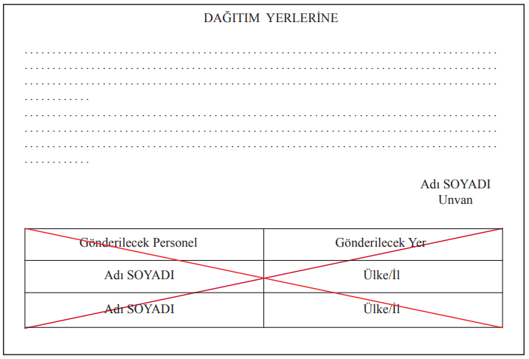

Resmî Yazışmalarda Uygulanacak Usul ve Esaslar
Madde 17: İmza
İmza Alanında Yazı ve Tablo Bulunmaması
İmzadan sonra belge içeriğine ait metnin devamı niteliğinde yazı veya tablo olmamalıdır.
İmzadan sonraki alanın kullanılmak istenmesi durumunda;
Metin alanında alfabenin tüm harfleri kullanılarak maddeleme veya söz konusu bilgi dokümana dönüştürülerek ek yapılmalıdır.

Slide 82
Resmî Yazışmalarda Uygulanacak Usul ve Esaslar
Madde 18: Ek
Ek: Kişi Listesi (4 Personel)
Ek: İlgi Yazı (6 Sayfa)
Ek olarak gönderilecek olan dosya, rapor, form, CD, USB, taslak vb. materyaller niteliğine uygun ifadelerle ‘‘Ek Başlığı’’ altında belirtilir.
Belgeye eklenecek eklerin, özellikle fiziksel materyallerin sayısı belirtilmelidir.
Ek:
1- Kişi Listesi (30 Kişi)
2- Yönetmelik Taslağı (2 Sayfa)
3- USB (1 Adet)

Slide 83
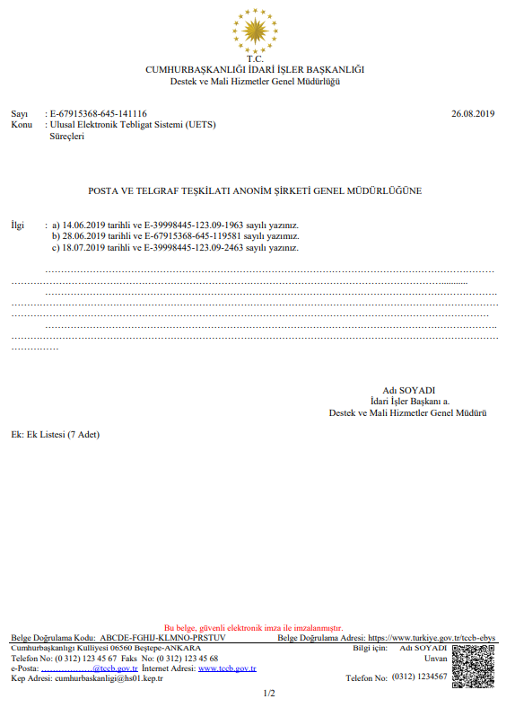
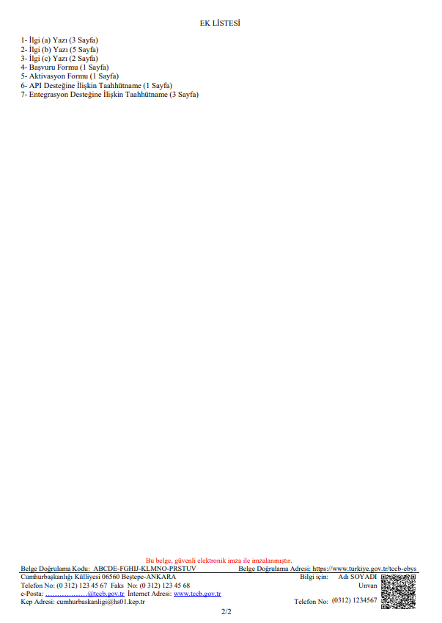
Resmî Yazışmalarda Uygulanacak Usul ve Esaslar
Madde 18: Ek
Ek Listesi
Ekler yazı alanına sığmayacak kadar uzunsa
ayrı bir sayfada «Ek Listesi» başlığı altında gösterilir ve üst yazıya eklenir.

Slide 84
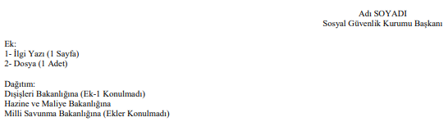
Resmî Yazışmalarda Uygulanacak Usul ve Esaslar
Madde 18: Ek
Dağıtımlı yazılarda belge eklerinin bazı muhataplara gönderilmediği durumlarda
“Ek konulmadı” ya da
“Ek-... konulmadı” ifadesi yazılır.

Slide 85
Resmî Yazışmalarda Uygulanacak Usul ve Esaslar
Madde 19: Dağıtım
Aynı içerikli belgenin birden fazla kuruma iletilmesi gerektiği durumlarda,
Muhatap başlığına büyük harflerle “DAĞITIM YERLERİNE” yazılır.
Muhatap kurumlar “Dağıtım:” başlığında ayrıca belirtilir.

Slide 86
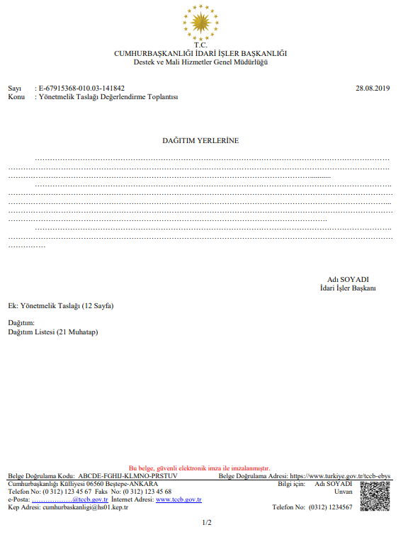
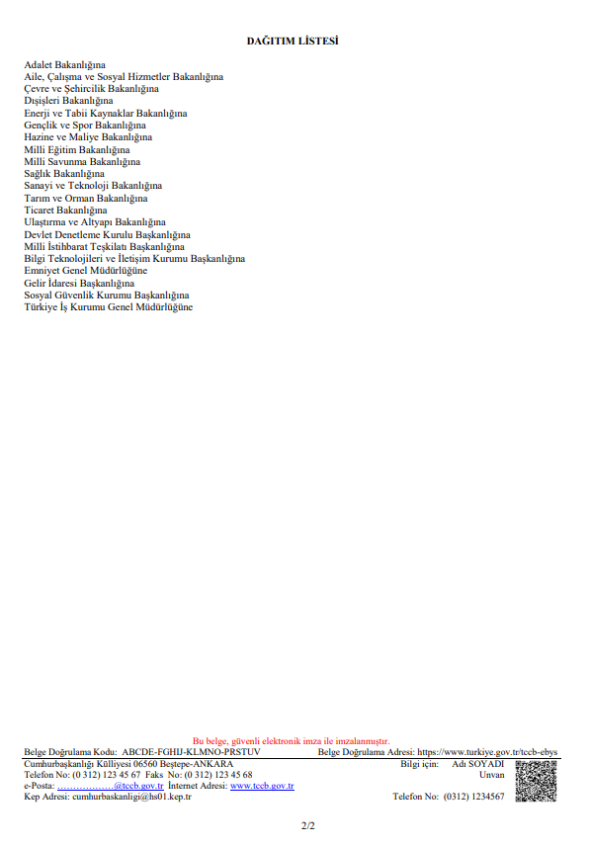
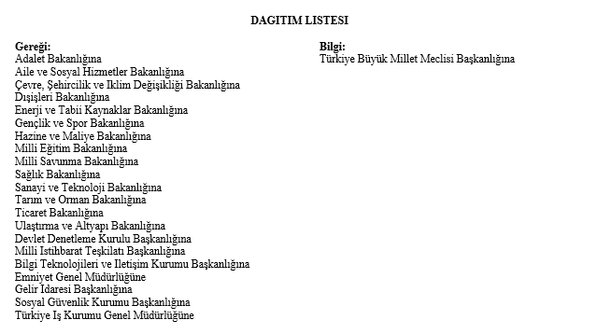
Resmî Yazışmalarda Uygulanacak Usul ve Esaslar
Madde 19: Dağıtım
Dağıtım Listesi
Dağıtım bölümü yazı alanına sığmayacak kadar uzunsa “DAĞITIM LİSTESİ” yapılır ve üst yazının devamında ayrı bir sayfada gösterilir.

Slide 87
Resmî Yazışmalarda Uygulanacak Usul ve Esaslar
Madde 19: Dağıtım
Cumhurbaşkanlığı
Türkiye Büyük Millet Meclisi Başkanlığı
Anayasa Mahkemesi Başkanlığı
Yargıtay Başkanlığı
Danıştay Başkanlığı
Sayıştay Başkanlığı
Uyuşmazlık Mahkemesi Başkanlığı
Bakanlıklar
Yüksek Seçim Kurulu Başkanlığı
Hâkimler ve Savcılar Kurulu Başkanlığı
Cumhurbaşkanlığına Bağlı Kurum, Kuruluş ve Ofisler
Bakanlıklara Bağlı, İlgili ve İlişkili Kurum ve Kuruluşlar
Valilikler
Büyükşehir/İl Belediyeleri
Üniversiteler
Kaymakamlıklar
İlçe Belediyeleri
Kamu Kurumu Niteliğindeki Meslek Kuruluşları
Kamu Kurumu Dışındaki Tüzel Kişilikler
Gerçek Kişiler
Dağıtımlı belgelerde “Dağıtım Listesi” oluşturulurken gönderilmek istenilen muhatapların sıralaması belirtilen liste dikkate alınarak belirlenmeli ve aynı düzeydeki idareler kendi içerisinde alfabetik olarak sıralanmalıdır.

Slide 88
Resmî Yazışmalarda Uygulanacak Usul ve Esaslar
Madde 19: Dağıtım
Dağıtım Planı Kullanım Örnekleri
Dağıtım: Tüm Kamu Kurum ve Kuruluşlarına
Dağıtım: Bakanlıklara
Dağıtım: 81 İl Valiliğine
Dağıtım: Üniversite Rektörlüklerine
Dağıtım: Büyükşehir Belediye Başkanlıklarına

Slide 89
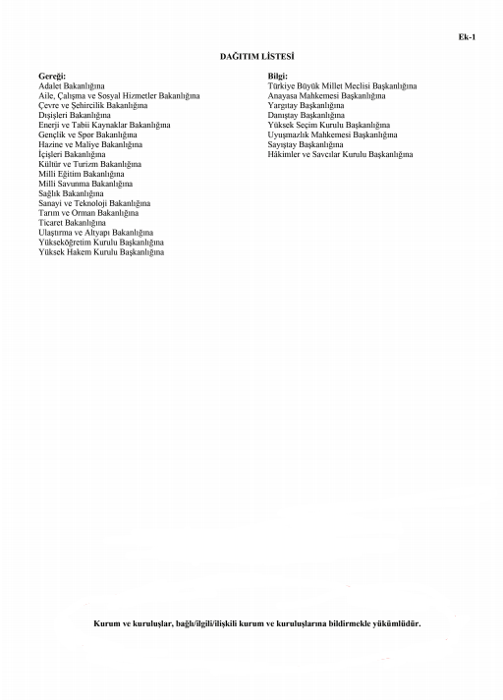
Resmî Yazışmalarda Uygulanacak Usul ve Esaslar
Madde 19: Dağıtım
Dağıtımlı belgenin muhatap idarelerce bağlı, ilgili ve ilişkili idarelere iletilmesi istendiğinde “Dağıtım Listesi “ sayfasının sonunda;
“Kurum ve kuruluşlar, bağlı/ilgili/ilişkili kurum ve kuruluşlarına bildirmekle yükümlüdür.’’
ibaresi kullanılabilir.

Slide 90
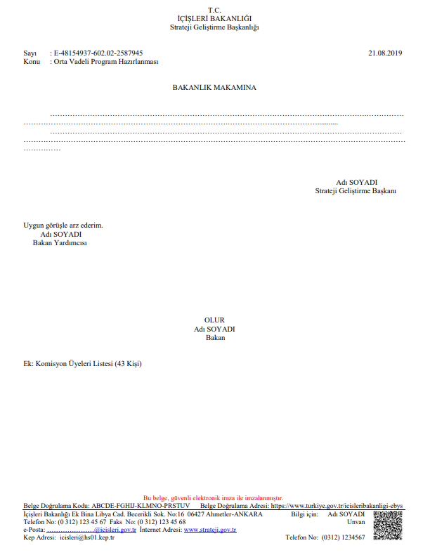
Resmî Yazışmalarda Uygulanacak Usul ve Esaslar
Madde 20: Olur
Bu tarih
olur veren makamın belgeyi
imzaladığı tarih bilgisidir.
Olur belgelerinde hitap, oluru alınan makama göre belirlenmektedir.

Slide 91
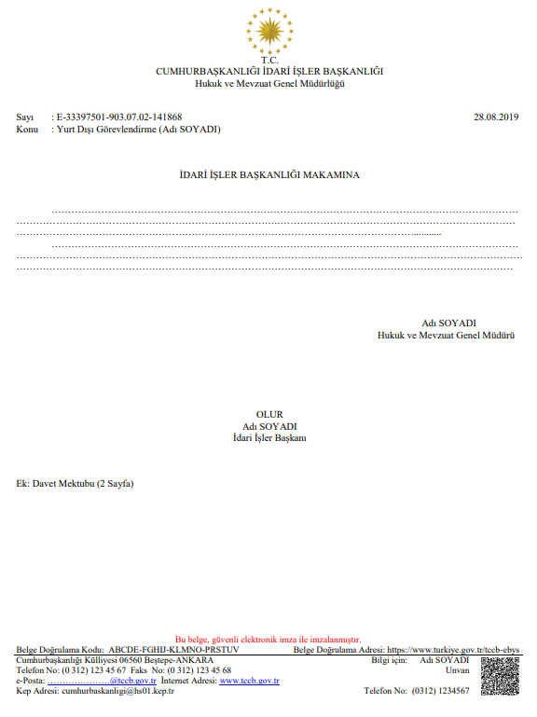
Resmî Yazışmalarda Uygulanacak Usul ve Esaslar
Madde 20: Olur
Ara kademe yönetici bulunmaması durumunda olur 2 imzalı; teklif eden ve onaylayan makam olarak düzenlenir.

Slide 92
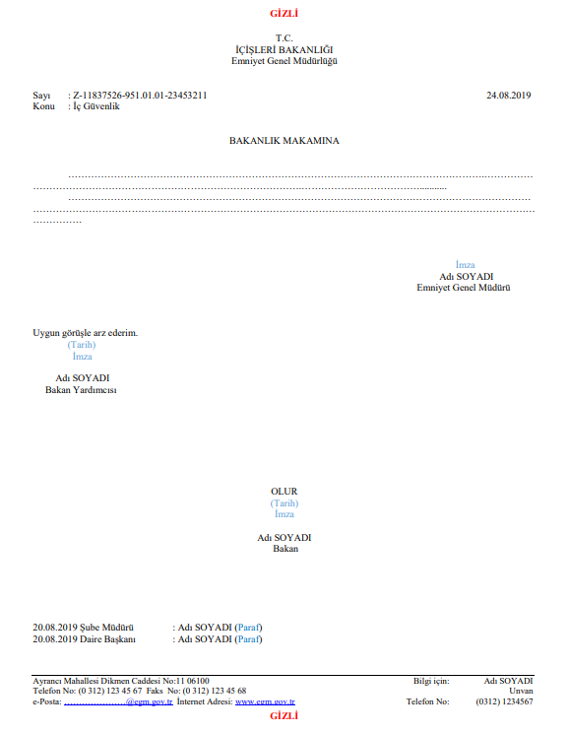
Resmî Yazışmalarda Uygulanacak Usul ve Esaslar
Madde 20: Olur
Belge tarihi, oluru alınan makamın belgeyi imzaladığı ana ait olan tarih bilgisidir.
Fiziksel ortamda hazırlanan olur belgelerinde 2. ve 3. imzayı atan makamlar imzaladıkları tarihi de belirtirler.

Slide 93

Resmî Yazışmalarda Uygulanacak Usul ve Esaslar
Madde 20: Olur
Olur belgesi, oluru alınacak makama hitaben oluşturulduğu için kurum dışına gönderilmek istendiğinde, bir üst yazıya ek yapılarak muhataba iletilmelidir.

Slide 94
Resmî Yazışmalarda Uygulanacak Usul ve Esaslar
Madde 21 ve 22: Paraf ve Koordinasyon
Belge onaya sunulurken hiyerarşik olarak belgede paraf (elektronik onay/e-imza) veya imzası bulunması gereken yetkililerin eklenmesi gerekmektedir. (Yetkili atlayarak yazı yazılmamalıdır.)
Koordine parafta, aynı seviyede bulunan amirler için öncelikli olarak yazının oluşturulduğu birimin amirine sunulması akabinde aynı seviyede bulunan diğer amire koordineye sunulması gerekmektedir.
18.10.2022 Uzman : Mutlu UYSAL
19.10.2022 Şube Müdürü : Selman SOLHAN
22.10.2022 Daire Başkanı : Serkan MENTEŞ
24.10.2022 Genel Müdür : Mehmet TUNCER
18.10.2022 Uzman : Mutlu UYSAL
19.10.2022 Şube Müdürü : Selman SOLHAN
22.10.2022 Daire Başkanı: Serkan MENTEŞ
24.10.2022 Koordinasyon
Daire Başkanı: Necati KÜÇÜKAYDIN

Slide 95

Resmî Yazışmalarda Uygulanacak Usul ve Esaslar
Madde 23: Belge Doğrulama Bilgileri
Elektronik ortamda güvenli elektronik imza ile imzalanan belgelerde;
“Bu belge, güvenli elektronik imza ile imzalanmıştır.” ibaresi bulunmalıdır.
İç veya dış ayrımı yapılmaksızın resmî yazışmaların tamamında belge doğrulama kodu ve belge doğrulama bilgilerini içeren karekod olmalıdır.

Slide 96
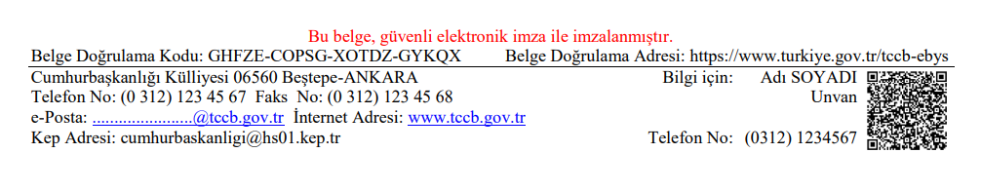
Resmî Yazışmalarda Uygulanacak Usul ve Esaslar
Madde 23: Belge Doğrulama Bilgileri
Belgenin güvenli elektronik imza ile imzalandığını gösterir ibare.
Belge Doğrulama Kodu
Karekod
Belge Doğrulama İşlemi,
Dijital Türkiye (e-Devlet) üzerinden Doğrulama Kodu veya Karekod kullanılarak yapılır.

Slide 97
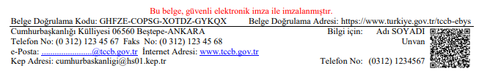
Resmî Yazışmalarda Uygulanacak Usul ve Esaslar
Madde 24: İletişim Bilgileri
Belgeyi gönderen idarenin
Adresi
Posta kodu
Telefon ve faks numarası,
e-posta adresi, internet adresi
Kayıtlı elektronik posta (KEP) adresi
Bilgi alınacak kişinin
Adı Soyadı
Ünvanı
Telefon numarası
İhtiyaç halinde birden fazla kişi bilgisine yer verilebilir.

Slide 98
BELGENİN BÖLÜMLERİ
Gizlilik Dereceli Belgeler
Süreli ve Kişiye Özel Yazışmalar
Sayfa Numarası
Üstveri Elemanları

Slide 99


"Gizlilik"
nedir?
Gizlilik, bir bilginin bilmesi gereken prensibinin dışında kalan kişiler tarafından öğrenilmesi sonucunda oluşabilecek veya öngörülebilecek zararın boyutuna ve etki alanına göre alınan önlemlerdir.

Slide 100
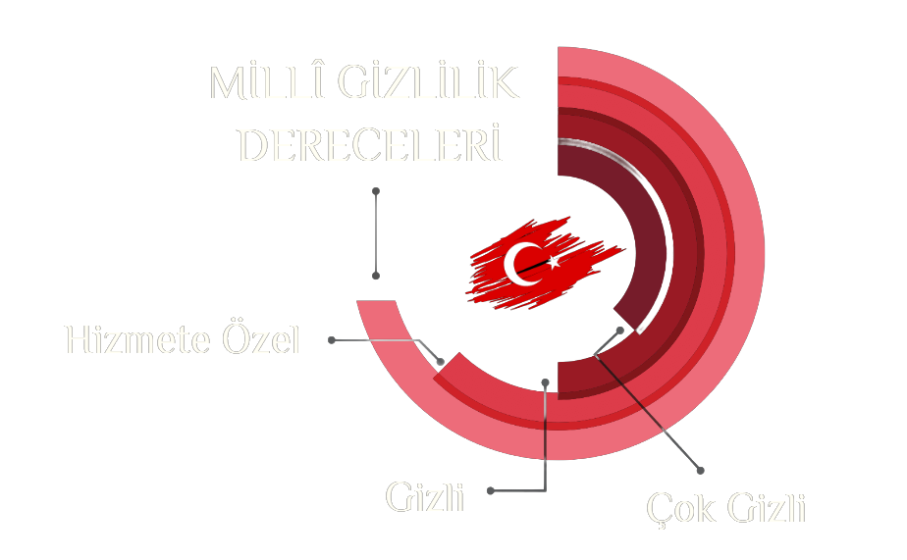
Millî Gizlilik Dereceleri
‘‘Elektronik Ortam’’
İzinsiz açıklanması veya yetkisiz kişilerce öğrenilmesi hâlinde herhangi bir idari faaliyete, gerçek veya tüzel kişiye, idari soruşturmaya, adli soruşturmaya ve kovuşturmaya zarar verebilecek belgeler için kullanılır.
İzinsiz açıklanması veya yetkisiz kişilerce öğrenilmesi hâlinde Devletin menfaatlerine, güvenlik, istihbarat ve teknoloji faaliyetlerine zarar verebilecek belgeler için kullanılır.
Açıklanması veya yetkisiz kişilerce öğrenilmesi hâlinde Devletin dış ilişkilerine, millî savunmasına, millî güvenliğine ve müttefiklerle olan faaliyetlerine önemli derecede zarar verebilecek belgeler için kullanılır.
‘‘Fiziksel Ortam’’

Slide 101

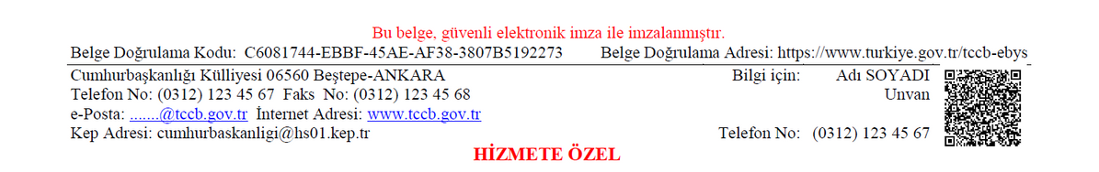
Gizlilik Derecesinin İşaretlenmesi
Gizlilik dereceli belgelerin üzerinde üst ve alt orta kenarda, kırmızı renkli olacak şekilde gizlilik derecesi gösterilmelidir.
Muhtelif gizlilik derecelerine sahip eki veya ilgisi olan belgeye, en yüksek gizlilik derecesini taşıyan ekin veya ilginin gizlilik derecesi verilmeli
  Gizlilik dereceli bir belgenin veya ekinin bulunduğu elektronik malzemenin dışı içerdiği belgenin gizlilik derecesi yazılarak veya yapıştırılarak işaretlenmeli

Slide 102

Çok Gizli ve Gizli Belgenin Oluşturulacağı Cihaz Özellikleri
Cihazların donanım güvenliğinin sağlanması
Cihazların donanım bağlantı noktalarının kontrolü
Cihazlara yazılımsal olarak erişim güvenliği sağlanması
Güvenli derin silme yazılımlarının ve fiziksel olarak imhanın kullanılması
Yazılım uygulamalarının kapalı ağda çalıştırılması ve güncellenmesi
Cihazlarda kullanılan ve atıl duruma gelen sarf malzemeleri yetkili kişi gözetiminde imha edilmesi

Slide 103
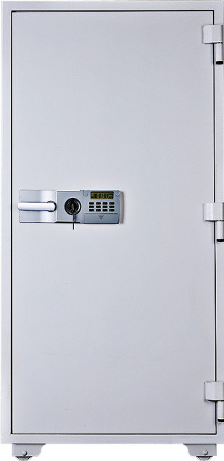
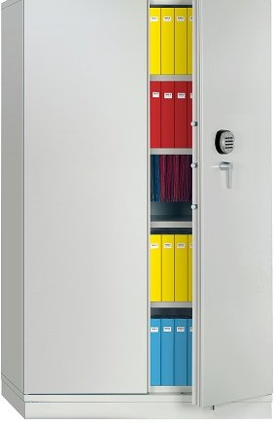
Çok Gizli Belge
Çok Gizli Belge Bürosunun İşleyişi
Çok Gizli Belge Yoğunluğu Olmayan İdare: İdareye gelebilecek veya idarece üretilebilecek Çok Gizli belgelerin işlemleri büro personeli marifetiyle gerçekleştirilmelidir. İlgisiz kişilerin erişemeyeceği ve kontrollü bir şekilde girilebilen bir odada kasa içerisinde, Çok Gizli belge veya belgeler muhafaza edilmelidir.
Çok Gizli Belge Yoğunluğu Olan İdare: Savunma, güvenlik ve istihbarat görevlerini icra eden idarelerde ve bu idarelerle müşterek faaliyet yürüten idarelerde büro personeli sadece söz konusu büroyla ilgili faaliyetleri gerçekleştirmek üzere görevlendirilebilmektedir.

Slide 104
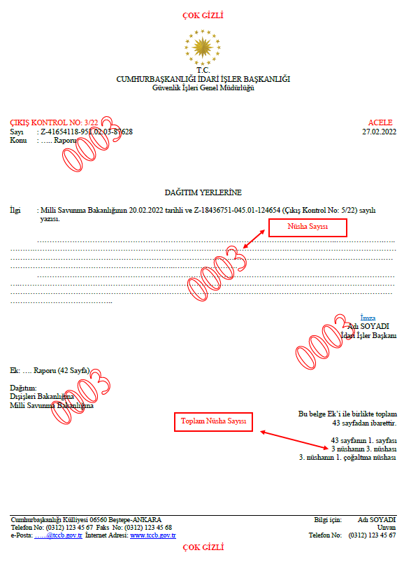

Çok Gizli Belge
Nasıl Hazırlanır?
  Çıkış kontrol numarası, sıra numarası ile içinde bulunulan yılın son iki hanesinin arasında eğik çizgi olacak şekilde yazılmalı
  Çok Gizli belgenin paraf nüshası 001 kabul edilmeli, muhataba iletilen dağıtım nüshası ise 0002 olarak belirlenmeli
  Birden fazla muhatabı olan Çok Gizli belgelerde, dağıtımda sıralanan muhataplara iletilecek her bir nüshaya dağıtımdaki sıra esas alınarak nüsha sayısı verilmeli
GÖREV
Büro Yetkilisi
TANIMLAR
Çok Gizli belge işlemleriyle ilgili tüm yetkilere sahiptir.
  Üst yazının ve varsa eklerin sağ alt köşesinde toplam sayfa sayısının kaçıncı sayfasında olunduğu belirtilmeli
YETKİLER

Slide 105
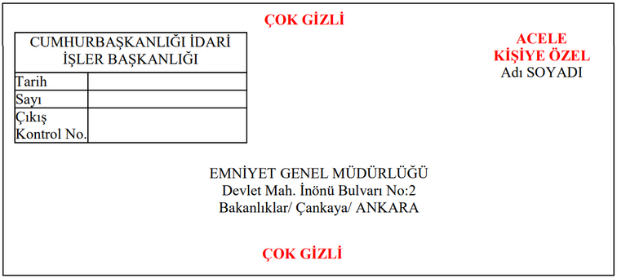
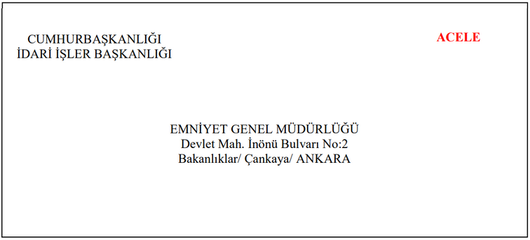
Çok Gizli Belge
İç ve Dış Zarf
Çok Gizli Belge İç Zarf Örneği
Çok Gizli Belge Dış Zarf Örneği

Slide 106




Çok Gizli Belge
Nasıl Teslim Alınır ve Havale Edilir?
Büro veya kurye personeli, Çok Gizli belgeyi muhatap idarenin büro personeline teslim etmelidir.
1
2
3
Çok Gizli Belgenin sayfa sayısının, çıkış kontrol numarasının, eklerinin ve Çok Gizli Belge Senedi’nin kontrolleri tamamlanmalı
Kontroller sonucu eksik ya da hata olduğu anlaşılması halinde tutanak tutulmalı
Kontrollerin ardından büro personeli Çok Gizli Belge Senedi’nin ikisini de imzalayıp birini büro veya kurye personeline geri vermeli
Bir diğeri muhatap idare tarafından saklanmalı

Slide 107
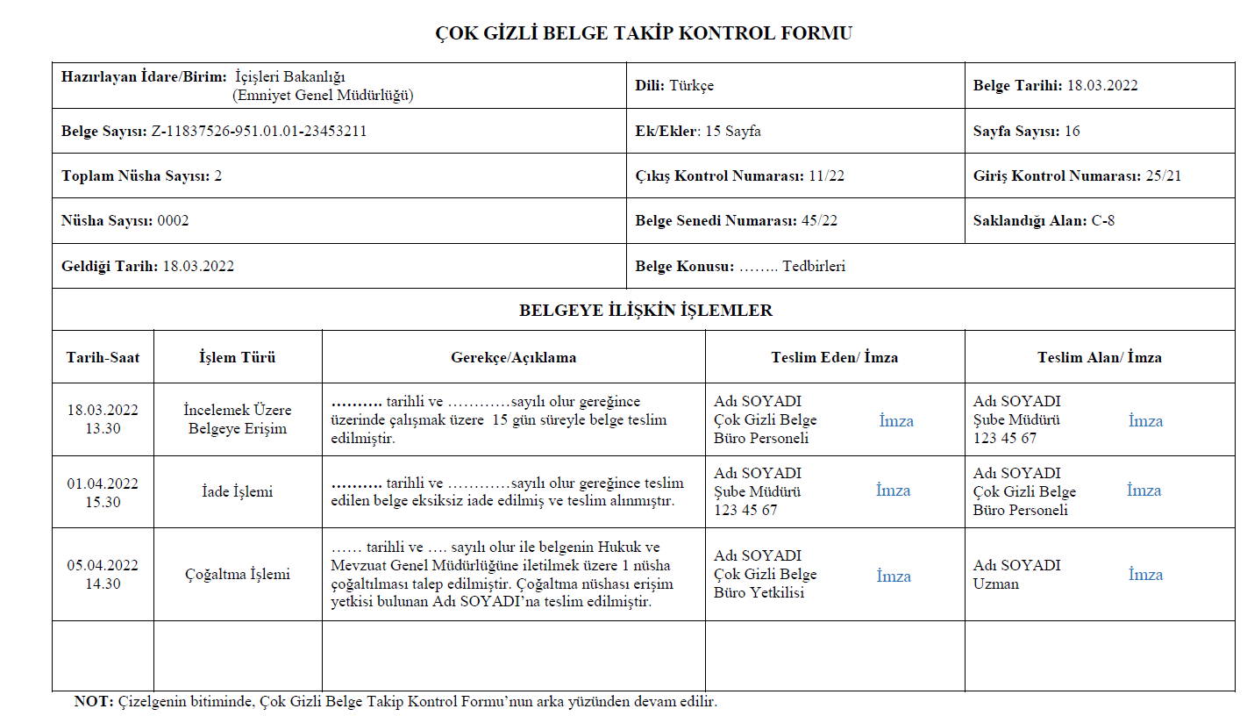
Çok Gizli Belge
Nasıl Teslim Alınır ve Havale Edilir?
Büro personeli kontrollerin ardından giriş kontrol numarası vererek Gelen Çok Gizli Belge Kayıt Defteri’ne kayıt yapmalı ve Çok Gizli Belge Takip Kontrol Forumu'nu hazırlamalı

Slide 108






Gizli Belge
Nasıl Hazırlanır?
Birim Yöneticisinin oluru ile yetkilendirilmiş, güvenlik soruşturması ve arşiv araştırması yapılmış personel tarafından
Yetkisi bulunmayan personelin girişinin ve çıkışının engellendiği, kimlerin erişim sağladığının bilinebileceği çalışma alanlarında
Yönetmelik'in 9'uncu maddesinin altıncı fıkrasında belirtilen güvenlik tedbirleri alınmış bilgisayar ve yazıcı aracılığıyla
Fiziksel ortamda paraf ve dağıtım nüshası olmak üzere en az iki nüsha halinde hazırlanarak
İlgisiz kişilerce görülmesi, öğrenilmesi ve bilgi edinilmesi engellenecek şekilde paraf ve imza aşamaları tamamlanmalıdır.
İstisnai İdareler
Dışişleri Bakanlığı, Türk Silahlı Kuvvetleri, Milli İstihbarat Teşkilatı Başkanlığı, Emniyet Genel Müdürlüğü, Jandarma Genel Komutanlığı ve Sahil Güvenlik Komutanlığı ile bu kurumlara ait kodlu veya kriptolu haberleşme sistemlerini kullanan kamu idareleri

Slide 109




Gizli Belge
Nasıl Gönderilir?
İmza aşaması tamamlanan belgeye EBYS üzerinden sayı alınmalı
İç içe çift zarf yapılan belge, belge yönetiminden sorumlu birime teslim edilmeli
Paraf nüshası belgeyi üreten birimde saklanmak üzere muhafaza edilmeli

Slide 110
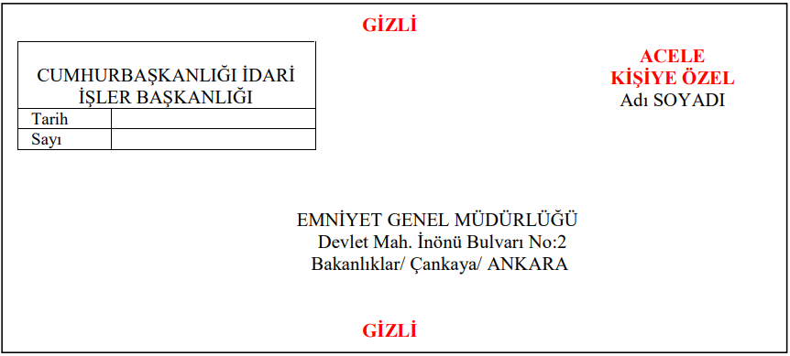
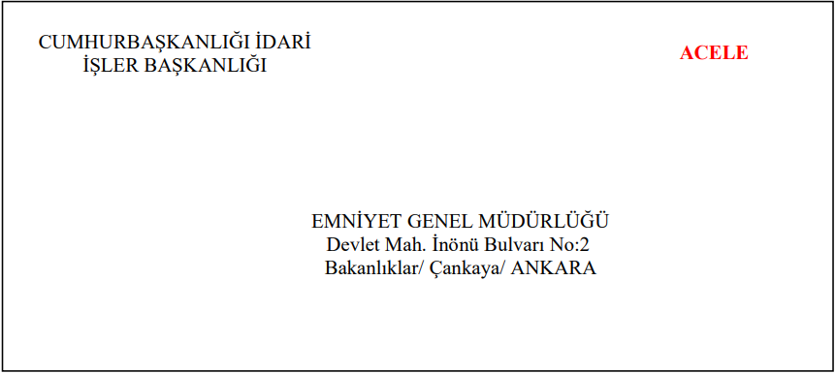
Gizli Belge
Nasıl Gönderilir?
Gizli Belge İç Zarf Örneği
Gizli Belge Dış Zarf Örneği

Slide 111


Gizli Belge
Nasıl Gönderilir?
Zarflanmış ve kapatılmış Gizli belge, mümkün olduğunca belgeyi hazırlayan idarenin kurye görevlisi tarafından bizzat teslim edilmeli
Ancak zorunlu hallerde PTT aracılığı ile gönderim sağlanmalı
Her iki gönderim şekli için de mutlaka zimmet formu düzenlenmeli
Ülke dışına gönderilmesi gereken belgelerin ise diplomatik kurye ile gönderimi sağlanmalı
Diplomatik Kurye
1961 tarihli "Diplomatik İlişkiler Hakkında Viyana Sözleşmesi" kapsamında izin verilen, diplomatik çanta ve kapları teşkil eden paketleri ve sayısını belirten bir resmî belge ile taşımak üzere Dışişleri Bakanlığı tarafından görevlendirilen diplomatik pasaport hamili kişilerdir.

Slide 112




Gizli Belge
Nasıl Teslim Alınır?
İdareye gelen Gizli belge sadece yetkisi bulunan personelce teslim alınabilmektedir.
Zarfı teslim alır.
Dış zarfı açabilir ancak
iç zarfı açamaz.
Zarf üzerindeki
bilgilere göre kayıt yapar.
EBYS’ ye veya kurumsal belge kayıt sistemine kayıt yapılmalı
Zarfı açılmamış belge, muhatap kısmında yer alan birimin yöneticisine zimmet formuyla birlikte teslim edilmeli
Zarf açıldıktan sonra Gizli belgenin ilgisiz kişilerce görülmesi engellenmeli

Slide 113






Gizli Belge
Nasıl Saklanır?
Gizli belge yoğunluğu olduğunda
Gizli belge yoğunluğu olmadığında
Yetkisiz kişilerin erişemeyeceği, giriş ve çıkışın kontrollü bir şekilde sağlandığı odalarda
Yetkili kişilerin odasında yer alan ve anahtar, manyetik kart veya şifre ile açılabilen dolaplarda

Slide 114

Hizmete Özel Belge
Hizmete Özel Derecesinin Kullanıldığı Belgeler
a) İdarece yürütülen faaliyeti engelleyici veya faaliyete zarar verici ya da gerçek veya tüzel kişiye çıkar sağlayıcı sonuçlara sebebiyet verecek belgeler
b) Gerçek veya tüzel kişiye ticari, maddi veya manevi olarak zarar verici sonuçlara yol açabilecek belgeler
c) İlgili mevzuat kapsamında korunması gereken bilgileri içeren belgeler.
ç) Özlük ve disiplin işlemlerine ilişkin bilgi içeren belgeler
d) İdari soruşturmaya, adli soruşturmaya ve kovuşturmaya zarar verebilecek nitelikteki belgeler
e) Bir araya getirildiğinde Hizmete Özel olarak derecelendirmeyi gerektiren belgeler

Slide 115



Hizmete Özel Belge
Nasıl Hazırlanır?
EBYS'de hazırlanmalı ve güvenli elektronik imza ile imzalanmalı
EBYS'de yetki verilmesine gerek duyulmaksızın Hizmete Özel belge tüm personel tarafından hazırlanabilmeli
Ancak başka personel tarafından hazırlanmış ya da idare dışından gelmiş olan Hizmete Özel belgelere erişim izne tabi olmalı

Slide 116
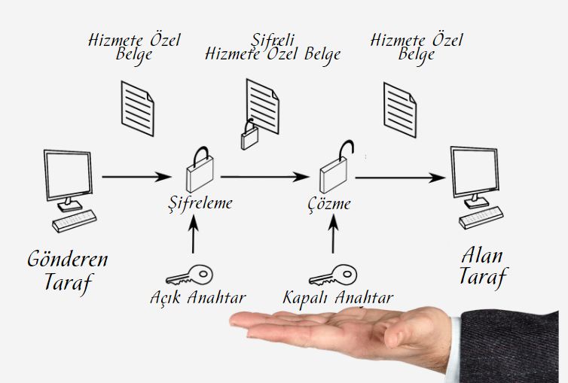
Hizmete Özel Belge
Şifreleme Sertifikasının Kullanımı

Slide 117


Hizmete Özel Belge
Doğru Muhatap Seçimi
Şifreleme sürecinin sağlıklı yürütülmesi için belge muhatabının Devlet Teşkilatı Merkezi Kayıt Sistemi'nde (DETSİS) yer alan birimler esas alınarak seçilmeli
Personelin EBYS’de muhataba ait gönderim şeklinin ve gönderim adreslerinin kullanıcılara gösterimi sağlanmalı

Slide 118






Hizmete Özel Belge
Nasıl Gönderilir?
e-Yazışma Teknik Rehberi'nde belirtilen kurumsal şifreleme sertifikasıyla şifrelenmeli
Fiziksel olarak üretilen Hizmete Özel belge elden veya posta yoluyla muhataba iletilmeli
Fiziksel olarak iletilecek olan belge tek zarf yapılarak gönderilmeli

Slide 119
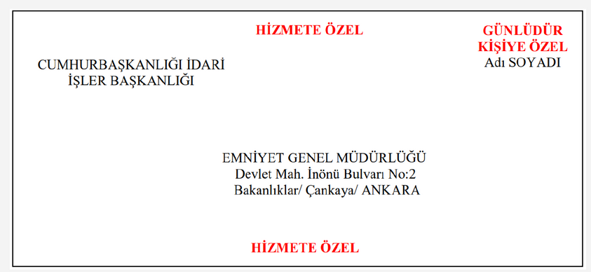
Hizmete Özel Belge
Nasıl Gönderilir?

Slide 120









Hizmete Özel Belge
Nasıl Teslim Alınır?
Fiziksel olarak iletilen belgenin aslına
Dijital Türkiye üzerinden
erişilerek EBYS’ye dâhil edilmeli ve kurumsal şifreleme
sertifikası kullanılarak açılmalıdır.
Belgenin sadece üstveri bilgileri e-Devlet üzerinde görüntülenmelidir. Belgelerin içeriğine erişim mümkün olmayacağından, "ASLI GİBİDİR" kaşesi kullanılabilmelidir.
KEP ile geldiğinde belge, Kurumsal şifreleme sertifikası kullanılarak açılmalıdır.
Fiziksel olarak iletilen belgenin e-Devlet'ten erişilen EYP'sinde yer almayan fiziki ekleri varsa bunlar belgeye eklenerek EBYS'ye kaydedilmelidir.

Slide 121



Hizmete Özel Belge
Nasıl Saklanır?
Hizmete Özel belgeler, EBYS'lerde şifreli veya kriptolu olarak saklanmalı
Belgelerin tutulduğu ve işlendiği alanlarda
(veri merkezleri, sistem odaları, sunucular, veri tabanları)
yayma güvenliği (TEMPEST) önlemleri alınmalı

Slide 122


Hizmete Özel Belge
Erişim Yönetimi
Birim ve alt birim yöneticileri EBYS'yi yöneten birimden personel için yetki talebinde bulunmalıdır.
İşlemlere ait saklanan veriler EBYS'lerin günlük kayıtlarında tutulmalıdır.
EBYS, yöneticiyi havale işleminin gerçekleşeceği personelin kleransı noktasında uyarmalıdır.
Sistem yöneticileri de izne ve kontrole tabi olmaldır.
EBYS'lerde personele
belge bazlı erişim yetkisi tanımlanmalıdır.
Personelin erişim yetkisine sahip olup olmadığı kontrolü sağlanmalıdır.

Slide 123
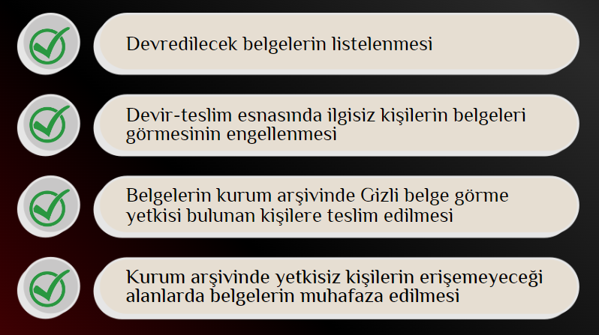


Gizli ve Hizmete Özel Belgenin Kurum Arşivine Devri
Devir-teslim esnasında ilgisiz kişilerin belgeleri görmesinin engellenmesi
Belgelerin kurum arşivinde Gizli belge görme yetkisi bulunan kişilere teslim edilmesi
Kurum arşivinde yetkisiz kişilerin erişemeyeceği alanlarda belgelerin muhafaza edilmesi
Elektronik ortamda hazırlanan Hizmete Özel belgelerin elektronik ortamdaki kurum arşivine devir sürecinde EBYS'de olduğu gibi yetki kontrolü yapılmalı ve belgelere yetkisiz kişilerin erişimi engellenmelidir.

Slide 124

Belge Sızıntılarına Engel Olmak İçin
Şifrelerinizi asla paylaşmayın
İrtibatta bulunduğunuz kişileri doğrulayın
Çöpe atılması gereken dokümanların imha edin
Şifre korumalı ekran koruyucular kullanın
Temiz masa / temiz ekran politikasını benimseyin
Açık bilgi veri tabanlarında bilgilerinizi paylaşmayın

Slide 125
Resmî Yazışmalarda Uygulanacak Usul ve Esaslar
Madde 26: Süreli ve Kişiye Özel Yazışmalar
“ACELE” ibaresi taşıyan belgelerin içerisinde veya üstveri alanında süre belirtilmemelidir.
“ACELE” ibaresi taşıyan belgeye derhâl ve süratle cevap verilmeli, gereği yapılmalıdır.
“GÜNLÜDÜR” ibaresi taşıyan belgeye belgede belirtilen süre içinde cevap verilir.
Süreli
Yazışmalar
Süreli resmî yazışmalarda “ACELE” veya “GÜNLÜDÜR” ibaresine yer verilir.
“GÜNLÜDÜR” ibaresi taşıyan belgelere cevap verilmesi gereken süre ya da tarih metin içinde ve ilgili üstveri alanında belirtilmelidir.

Slide 126
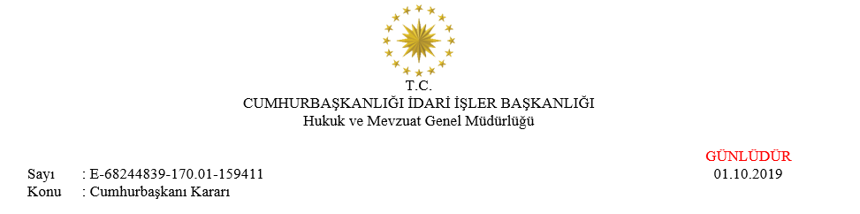
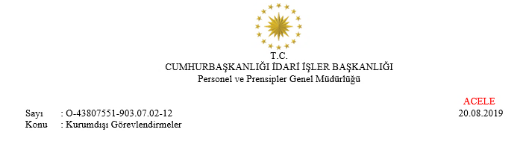
Resmî Yazışmalarda Uygulanacak Usul ve Esaslar
Madde 26: Süreli ve Kişiye Özel Yazışmalar
Olur belgelerinde “ACELE” veya “GÜNLÜDÜR” ibaresinin kullanılması uygun değildir.
“ACELE” ibaresi yerine;
ÇOK ACELE, İVEDİ, ÇOK İVEDİ, ACİL vb. ibareleri kullanılmamalıdır.

Slide 127
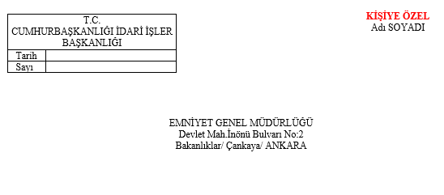
Resmî Yazışmalarda Uygulanacak Usul ve Esaslar
Madde 26: Süreli ve Kişiye Özel Yazışmalar
Kişiye Özel, bir gizlilik derecesinden ziyade belgenin ilgilisine teslim edilmesini ve sonrasında yürütülecek süreci ifade eder.
“KİŞİYE ÖZEL” ibareli belge zarfı açılmadan zarf üzerinde yer alan bilgiler, EBYS’ye veya kurumsal belge kayıt sistemine kaydedilmeli ve ilgilisine teslim edilmelidir.
“KİŞİYE ÖZEL” ibareli belge üzerinde yalnızca ilgili kişi tasarruf hakkına sahiptir ve belge, ilgilinin talebi ile EBYS’ye kaydedilmelidir.
“KİŞİYE ÖZEL” ibaresi taşıyan zarfın üzerinde muhatabın belirtilmemesi veya bulunamaması durumunda zarf, ilgili makama teslim edilmelidir.

Slide 128
Resmî Yazışmalarda Uygulanacak Usul ve Esaslar
Madde 27: Sayfa Numarası
Üst yazısı birden fazla sayfa tutan belgelerde ve belgeye ek yapılan dokümanlarda
‘‘Sayfa Numarası’’
iletişim bilgilerinin altında ve sayfanın ortasında
toplam sayfa sayısının kaçıncısı olduğunu gösterecek şekilde belirtilir.

Slide 129
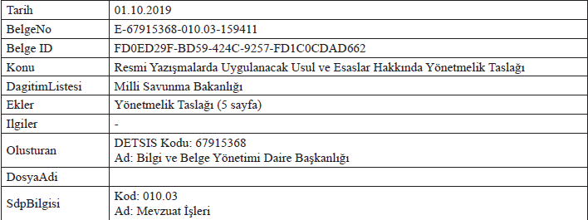
Resmî Yazışmalarda Uygulanacak Usul ve Esaslar
Madde 28: Üstveri Elemanları
Belge görüntüsü üzerinde yer alan bilgiler ile üstveride yer alan bilgiler arasında fark olmamalıdır.
Asgari olarak üst veri elemanlarına ilişkin örnek aşağıdaki gibi olmalıdır.

Slide 130
Belgenin Çoğaltılması
Belgenin Elektronik Ortamda Gönderilmesi ve Alınması
Belgenin Fiziksel Ortamda Gönderilmesi ve Alınması
Belgenin İade Edilmesi

Slide 131

Resmî Yazışmalarda Uygulanacak Usul ve Esaslar
Madde 29: Belgenin Çoğaltılması
Güvenli elektronik imza ile imzalanan belgenin çoğaltılması gerektiğinde ‘‘yetkili kişiler’’ tarafından belgenin çıktısı alınmalıdır.
Belge çıktısında belgenin doğrulama bilgilerinin olması zorunludur.
Böylece Dijital Türkiye (e-Devlet) üzerinden belgenin asıl nüshasına ulaşılıp doğrulama işlemi yapılabilir.

Slide 132
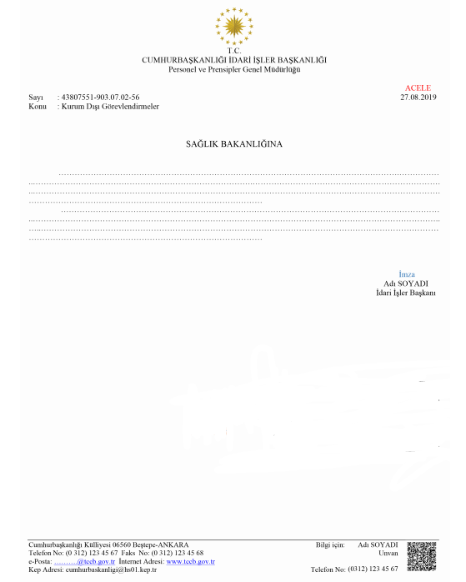

Resmî Yazışmalarda Uygulanacak Usul ve Esaslar
Madde 29: Belgenin Çoğaltılması
Zorunlu hâllerde veya olağanüstü durumlarda ya da Yönetmelik’in yürürlüğe girdiği tarihten önce fiziksel ortamda hazırlanan ve gizlilik derecesi taşımayan bir belgeden örnek çıkartılması hâlinde, çoğaltılan belgenin uygun bir yerine “ASLI GİBİDİR” ibaresi konulmalıdır ve idarece yetkilendirilmiş görevli tarafından ad, soyadı, ünvan ve tarih belirtilmek suretiyle imzalanmalıdır.
Bu şekilde çoğaltılan belge, asıl belge gibi kabul edilmelidir.

Slide 133
Resmî Yazışmalarda Uygulanacak Usul ve Esaslar
Madde 30: Belgenin Elektronik Ortamda Gönderilmesi ve Alınması
Güvenli elektronik imzalı belgelerin gönderimi KEP veya idarelerce belirlenen usullere göre elektronik ortamda yapılmalıdır.
Belgelerin elektronik ortamda muhatabına gönderilmesinden sonra mükerrer kayıtlara yol açılmaması adına tekrar fiziksel çıktısı gönderilmemelidir.
Güvenli elektronik imzalı belgeler KEP veya belirlenen usullere göre elektronik ortamda gönderilemediğinde, belgenin e-yazışma paketinin gönderimi ve alımı veri depolama araçlarıyla kayıt tutularak gerçekleştirilebilir.
İlgili veri depolama araçları hard disk, USB, hafıza kartı, CD olabilir.

Slide 134
Resmî Yazışmalarda Uygulanacak Usul ve Esaslar
Madde 31: Belgenin Fiziksel Ortamda Gönderilmesi ve Alınması
Elektronik ortamda hazırlanan bir belgenin elektronik olarak iletiminin mümkün olmadığı durumlarda yetkilendirilmiş görevli tarafından çıktısı alınarak muhatabına iletilebilir.
Söz konusu belgenin çıktısında yer alan karekod ve doğrulama kodu bilgileri ile belgenin Dijital Türkiye (e-Devlet) üzerinden doğrulaması yapılarak kaydedilmelidir.
Doğrulanamayan belgeye ait çıktı, işleme alınmamalıdır.

Slide 135

Resmî Yazışmalarda Uygulanacak Usul ve Esaslar
Madde 31: Belgenin Fiziksel Ortamda Gönderilmesi ve Alınması
Zorunlu hâllerde veya olağanüstü durumlarda fiziksel ortamda hazırlanan belgenin muhatap idareye doğru şekilde ulaşması amacıyla bilgilerin eksiksiz yazılması gerekir.
Belge, muhatap tarafından zarf dışındaki bilgiler dikkate alınarak teslim alınır, kayıt ve havale işlemlerine başlanır. Bu nedenle ilgili tüm bilgiler eksiksiz olmalıdır.

Slide 136

Resmî Yazışmalarda Uygulanacak Usul ve Esaslar
Madde 31: Belgenin Fiziksel Ortamda Gönderilmesi ve Alınması
Sol Üst Köşede
Gönderen idarenin adı,
belgenin tarihi ve sayısına yer verilir.
İhtiyaç duyulması halinde gönderen idarenin adres bilgisi belirtilebilir.
Sağ Üst Köşede
Varsa süre ve kişiye özel bilgisi, kırmızı renkli ve büyük harfle belirtilir.
Zarfın Ortasında
Muhatabın adı ve adres bilgisi kısaltma kullanılmadan kullanılır.

Slide 137


Resmî Yazışmalarda Uygulanacak Usul ve Esaslar
Madde 31: Belgenin Fiziksel Ortamda Gönderilmesi ve Alınması
Fiziksel ortamda alınan belgeler için gelen belge kaydında kullanılacak etiket/kaşe üst yazının ilk sayfasının ön veya arka yüzüne basılabilir.
Birime fiziksel ortamda gelen belgelerle ilgili havale, talimat ve benzeri işlemler, üst yazının ilk sayfasının ön veya arka yüzüne kaşe basılarak belge üzerinde gösterilebilir.
Etiket Örneği
Kaşe Örneği

Slide 138
Resmî Yazışmalarda Uygulanacak Usul ve Esaslar
Madde 32: Belgenin İade Edilmesi
Belgenin Muhatabının Açıkça Belli Olmadığı Durumlarda
Elektronik ortamda gelen belgelerde
Belgeye ait tanımlayıcı bilgilerle birlikte belgenin muhatabı olunmadığı bilgisi resmî yazıyla elektronik ortamda gönderen idareye iletilmelidir.
Fiziksel ortamda gelen belgelerde belge gönderene iade edilir.
Muhatabın Tespit Edilebildiği Durumlarda
Belge asıl muhatabına iletilmeli ve gönderen idareye bilgi verilmelidir.
Belgenin bir kopyası elektronik ortamda muhafaza edilmelidir.

Slide 139
ÇEŞİTLİ ve SON HÜKÜMLER
Görüş, Bilgi ve Belge Taleplerinde Süre
Tekit Yazısı
Uygun Yazılmayan Belgeler

Slide 140
Resmî Yazışmalarda Uygulanacak Usul ve Esaslar
Madde 33: Görüş, Bilgi ve Belge Taleplerinde Süre
Belge Talepleri
5 iş günü içinde cevaplanmalıdır.
Görüş ve Bilgi Talepleri
15 iş günü içinde cevaplanmalıdır.
Görüş, bilgi ve belge talebinde ek süre kullanımı tamamen kaldırılmıştır.

Slide 141

Resmî Yazışmalarda Uygulanacak Usul ve Esaslar
Madde 34: Tekit Yazısı
Belgeye süresi içinde cevap verilmemesi durumunda
İdare muhataptan bahsi geçen belgeye cevap verilmesini ya da belge hakkında gereğinin yapılmasını talep edebilir.
Daha önceden gönderilen yazının ilgi tutulması zorunludur.
Hiyerarşi yönünden alt idarenin üst idareye ‘‘Tekit yazısı’’ yazması uygun değildir.

Slide 142

Resmî Yazışmalarda Uygulanacak Usul ve Esaslar
Madde 35: Uygun Yazılmayan Belgeler
Yönetmeliğe aykırı olarak hazırlanan belgenin sahibi idare şifahen veya cevabî yazıda uyarılmalı,
Hatanın devam etmesi durumunda ise belge iade edilmelidir.

Slide 143


resmiyazisma.gov.tr
İletişim
Resmî Yazışmalarda Uygulanacak Usul Ve Esaslar Hakkında Yönetmelik’e ilişkin diğer sorular için aşağıdaki formun doldurarak tarafımıza iletilmesi halinde soruları mesai saatleri içerisinde cevaplandırılmaktadır.

Slide 144
Ülkemiz ile ilgili, kamu kurum kuruluşlarında iyileştirmeler, geliştirmeler yapabilmek ve kamu ile üst yönetimler arasında köprü görevi kurabilmek adına çalışma alanınız veya diğer alanlarla ilgili çözüm üretilebilecek
ÖNERİ
GÖRÜŞ
PROJE FİKRİ
var mıdır? Var ise nelerdir?
İletişim: bby1@tccb.gov.tr

Slide 145
RESMÎ YAZIŞMA TEKNİK BİLEŞENLERİ
e-Yazışma Teknik Rehberi
DETSİS
e-İmza / m-İmza
KEP / UETS

Slide 146






EBYS
Dosyalama ve Saklama Planları
Analiz ve Raporlama
Form ve Şablonlar
EBYS
İş Akışları (Belge Gönderimi, Teslim Alınması vb.)
İdari Birimlerin Takibi ve İmza Hiyerarşileri
Roller ve Yetkiler

Slide 147






EBYS
Elektronik Belge Yönetiminin Temel Gereksinimleri
Elektronik İmza (e-İmza)
Kurumsal Mühür
Kurumsal Şifreleme
Mobil İmza (m-İmza)
Kurumsal Analiz
DETSİS
Standart Dosya Planı
(SDP)
Kayıtlı Elektronik Posta (KEP)
Ulusal Elektronik Tebligat Sistemi (UETS)
e-Yazışma Teknik Rehberi (EYP)

Slide 148

EBYS Bileşenleri
Resmi Yazışma Yönetmeliği
E-İmza
Kurumsal Mühür
Şifreleme Sertifikası
Sunucu ve Veritabanı Yönetimi
Bilgi Güvenliği
TSE 13298
Kurumsal Entegrasyon (web servis)
SDP
E-Arşiv
E-Tebligat (UETS)
KEP
EYP
DETSIS

Slide 149

e-Yazışma Teknik Rehberi Sürüm 2.0 (EYP 2.0)
“Kamu kurum ve kuruluşlarınca resmî yazışmalar, elektronik ortamda e-Yazışma Teknik Rehberi’ne uygun olarak hazırlanan ve güvenli elektronik imza ile imzalanan belgelerle yapılır.”
EYP 2.0 ile Gelen Yenilikler
Belge, tek nüsha olarak hazırlanmakta ve muhataplara gönderilen belgelerin üst verisinde yer alan paraf bilgilerinin çıkartılması sağlanmıştır.
Elektronik mühür kullanımı zorunlu hale getirilmiştir.
İmza ve mühür verisinin uzun vadeli imza ömrüne sahip imza ve arşiv tipinde olan CAdES-A dönüştürülmesi sağlanmaktadır.
Kurumsal Şifreleme Sertifikası kullanımı ile idareler arası güvenli belge paylaşımı sağlanmaktadır.
Belge doğrulamanın sadece E-devlet üzerinden yapılması ve doğrulama kodunun tekilleştirilmesi sağlanmıştır.

Slide 150
e-Yazışma Teknik Rehberi Sürüm 2.0 (EYP 2.0)
25 Nisan 2022 tarihli ve 5529 sayılı Cumhurbaşkanı Kararı ile yayımlanan “Gizlilik Dereceli Belgelerde Uygulanacak Usul ve Esaslar Hakkında Yönetmelik” ile elektronik ortamda hazırlanacak olan Hizmete Özel Belgelerin kurumsal şifreleme sertifikası ile şifrelenerek gönderilmesi zorunlu hale getirilmiştir.
Bu nedenle; tüm idarelerde kurumsal şifreleme sertifikasının aktif olarak kullanımı gerekmektedir.
Buna ek olarak Gizlilik Dereceli Belgelerde Uygulanacak Usul ve Esaslar Hakkında Yönetmelik kapsamında EYP 2.1 çalışmaları tamamlanma aşamasına gelmiştir. E-Yazışma paketi 2.1 sürümüne uyum süreçleri kapsamında; teknik gereksinimler ile İdarelerde EBYS’nin işleyişine yönelik uyum süreçlerinin tamamlanması gerekmektedir.

Slide 151
e-İmza / m-İmza Süreçleri
Nitelikli elektronik imzalar yaygın olarak e-imza kartı içerisine yüklenerek, TC Kimlik kartı içerisine yüklenerek yada GSM sim kartı içerisine yüklenerek kullanımı sağlanabilmektedir.
Operatör bazlı olarak mobil imza çalışmaları hızlandırıldı ve kullanım düzeyleri artırıldı.
TURKCELL mobil imza aşamaları azaltılarak imza süreçlerinde hızlanma yaşanmıştır.
Kurumumuz öncülüğü ve koordinasyonu ile BTK, TÜBİTAK (Kamu SM ve BİLGEM) ve TURKCELL ile toplu mobil imza atılabilmesine yönelik çalışmalar tamamlanmıştır.
VODAFONE ile mobil imza atılabilmesine yönelik olarak; kurumumuz öncülüğünde TÜBİTAK (Kamu SM ve Bilgem) ve VODAFONE ile çalışmaları tamamlanmış ve gerçek ortamda kullanıma başlanmıştır.
TÜRK TELEKOM mobil imza alt yapısı mevcut ve kullanılmakta olup iyileştirme çalışmalarına başlanması talep edilmiştir.

Slide 152
Devlet Teşkilatı Merkezi Kayıt Sistemi (DETSİS)
‘Türkiye Cumhuriyeti devlet teşkilatı içerisinde yer alan kurum ve kuruluşlar ile bunların merkez, taşra ve yurtdışı teşkilatlarında bulunan her düzeydeki birimlerinin hiyerarşik yapıya uygun olarak kayıt altına alındığı ve e-Devlet çalışmalarında esas alınmak üzere T.C. Devlet Teşkilatı Numarası ile tanımlandığı sistemdir.’
2011 yılında 14 hane ve 8 kırılımdan oluşmaktaydı. 2015 yılında 8 haneli tekil ID halinde güncellenmiştir.
Sistem üzerinde idarelerimiz birimlere ait isim, adres, KEP adresi verilerini güncel olarak eklemeli ve EBYS’leri içerisinden bu verileri alarak belgelerin muhatap seçimlerinin doğru olarak sunmaları sağlanmalıdır. (detsis.gov.tr)
Güncel veri kaynağı
Kurum temsilcilerinin teşkilat düzenlemelerini yapması
Güncel KEP ve iletişim bilgileri
Doğru muhatap seçimi

Slide 153

Devlet Teşkilatı Merkezi Kayıt Sistemi (DETSİS)

Slide 154

Devlet Teşkilatı Merkezi Kayıt Sistemi (DETSİS)

Slide 155

Devlet Teşkilatı Merkezi Kayıt Sistemi (DETSİS)

Slide 156

Kayıtlı Elektronik Posta (KEP)
“Güvenli elektronik imza ile imzalanan belgelerin gönderilmesi ve alınması işlemlerinin, elektronik ortamda ilgili mevzuatla yetki verilmiş üçüncü bir taraf aracılığıyla kayıt altına alınarak yapılması esastır.”
EBYS yazılımlarında DETSİS üzerinden KEP adreslerinin düzenli olarak alınması sağlanarak Muhatapların KEP adresleri kullanıcılara güncel olarak sunulmalıdır.
PTT KEP ile yapılan görüşmeler neticesinde PTT KEP hesapları 100 mb. kadar ileti alabilir duruma getirilmiştir. Alıcısı PTT KEP’ten alınmış hesaplara yapılacak gönderiler bu kurala göre yürütülebilir.
BTK aracılığı ile diğer KEPHS ileti boyutu güncellemeleri konusunda gerekli bilgilendirmeler yapılmıştır.
KEP gönderileri sonrasında delil sorgulamalarının yapılarak belgelerin muhataplara iletildiğinin teyidi takip edilmelidir. Çeşitli nedenlerle iletilemeyen KEP gönderilerinin tekrar gönderimleri yapılmalıdır.
KEP ile gelen belgelerin gün içerisinde sorgulanmasıyla belge akışının hızlı bir şekilde yürütülmesine özen gösterilmelidir.
KEP Rehberi çalışmaları sonuçlandırılmış olup BTK ile KEPHS tarafından test çalışmalarına başlanmıştır.

Slide 157
Kayıtlı Elektronik Posta (KEP)
13/1/2011 tarihli ve 6102 sayılı Türk Ticaret Kanunu’nun: Kayıtlı Elektronik Postaya ilişkin hükümleri:
18 inci maddesinin üçüncü fıkrası: “Tacirler arasında, diğer tarafı temerrüde düşürmeye, sözleşmeyi feshe, sözleşmeden dönmeye ilişkin ihbarlar veya ihtarlar noter aracılığıyla, taahhütlü mektupla, telgrafla veya güvenli elektronik imza kullanılarak kayıtlı elektronik posta sistemi ile yapılır.”
1525 inci maddesinin ikinci fıkrası: “Kayıtlı elektronik posta sistemine, bu sistemle yapılacak işlemler ile bunların sonuçlarına, kayıtlı posta adresine sahip gerçek kişilere, işletmelere ve şirketlere, kayıtlı elektronik posta hizmet sağlayıcılarının hak ve yükümlülüklerine, yetkilendirilmelerine ve denetlenmelerine ilişkin usul ve esaslar Bilgi Teknolojileri ve İletişim Kurumu tarafından bir yönetmelikle düzenlenir. Yönetmelik bu Kanunun yayımı tarihinden itibaren beş ay içinde yayımlanır.”
Kayıtlı Elektronik Posta Sistemine İlişkin Usul ve Esaslar Hakkında Yönetmelik,
25/08/2011 tarih ve 28036 sayılı Resmi Gazete
Kayıtlı Elektronik Posta Sistemi ile İlgili Süreçlere ve Teknik Kriterlere İlişkin Tebliğ,
25/08/2011 tarih ve 28036 sayılı Resmi Gazete
Kayıtlı Elektronik Posta Rehberi ve Kayıtlı Elektronik Posta Hesabı Adreslerine İlişkin Tebliğ,
16/05/2012 tarih ve 28294 sayılı Resmi Gazete
Kayıtlı Elektronik Posta Sisteminde Kullanılan İşlem Sertifikasına İlişkin Usul Esaslar,
06.06.2012 tarih ve 2012DK-15259 sayılı Kurul Kararı
Kayıtlı Elektronik Posta Hizmet Sağlayıcılarının Birlikte Çalışabilirliğine İlişkin Usul ve Esaslar yayımlanmasına ilişkin Kurul Kararı
09.09.2014 tarih ve 2014/DK-BTD/447 sayılı Kurul Kararı
Kayıtlı Elektronik Posta Hizmet Sağlayıcılarının Birlikte Çalışabilirliğine İlişkin Usul ve Esaslar

Slide 158

KEP ile İlgili Karşılaşılan Sorunlar
İdarelerin KEP Adresleri Değiştiğinde DETSİS’ten Güncellememeleri ve İlgili İdarelere Bildirmemeleri
İdarelerin Hem KEP’ten Hem de Fiziki Ortamda Belge Göndermesi
KEP Hesabına gelen iletileri işlemlerinin tamamlanmadan
hesaptan silinmesi
KEP Hesap Kotalarının ve Bakiyelerinin Kontrol Edilmemesi
KEP Gönderilerinin Delil Sorgulamasının Yapılmaması
Aynı İdare için Birden Fazla KEP Adresi Alınmaması
Alınan KEP Hesaplarının Aktivasyonunu Yapmamaları
KEP iletilerinin üst yazının ve eklerinin EYP paketi haricinde eklenmemesi

Slide 159




KEP ile İlgili Karşılaşılan Sorunlar
1- Göndericinin KEP Hizmet Sağlayıcıya yüklenmesi
2- KEPHS arası İletim
3- Alıcının KEP Hizmet Sağlayıcıya yüklenmesi
4- Alıcıya İletilmesi
5-Alıcının Okuması

Slide 160


KEP ile İlgili Karşılaşılan Sorunlar
Kabul Delili karşı tarafa teslim edildiğini göstermez
KEP delillerinde ‘’TESLİM EDİLDİ’’ unsurunun kontrol edilmesi gerekmektedir.

Slide 161



Ulusal Elektronik Tebligat Sistemi (UETS)
Elektronik tebligat göndermeye yetkili Tebligat Kanunu ve 6.12.2018 tarihli ve 30617 sayılı Yönetmelik uyarınca yapılan elektronik tebligat işlemlerini yürütmek amacıyla PTT tarafından kurulan ve işletilen Ulusal Elektronik Tebligat sistemidir.
UETS Teknik olarak PTT, İdari olarak Adalet Bakanlığı tarafından yönetilmektedir.
Elektronik sistemlerin UETS entegrasyonları sağlanarak özellikle Yargı kuruluşları tarafından gönderilen tebligatların elektronik ortamda yürütülmesi sağlanmaktadır.

Slide 162




Akıllı EBYS
  İstatiksel analizler
    Yıllık/Aylık/belirli zaman aralığında gelen ve giden belge analizleri
    Belge tipine göre istatistikler vb.

Slide 163
Dikkat Edilmesi Gereken Bazı Hususlar
Yönetmelik’in 32. maddesinde belirtilen “Belgenin iade edilmesi” kapsamında hatalı gelen belgeler ile bağlı/ilgili kuruluşları ilgilendiren belgelerin elektronik ortamda (KEP vb.) muhatabına gönderimi sağlanmalıdır.
Belgede teknik problemler ya da muhatabın açıkça belli olmaması durumunda, belgelerin ilgili idaresine elektronik ortamda (KEP vb.) iadesi sağlanmalıdır.
EBYS’lerde muhatap seçildiğinde varsayılan gönderim yönteminin elektronik gönderim (KEP, OTOBAN, birebir web servis vb.) olması sağlanmalıdır.
EBYS yazılım değişikliklerinde eski belgelerin EYP ve zaman damgalı olmasına, yazılımların mutlaka TSE 13298 standartlarına, Resmi Yazışma Yönetmeliğine, E-yazışma teknik rehberine uygun olmasına dikkat edilmelidir.
EBYS deki belgelerin kriptolu veya şifreli tutulması durumunda kripto veya şifre çözme anahtarlarının sistemden bağımsız olarak güvenli bir ortamda saklanması önem arz etmektedir.

Slide 164
Dikkat Edilmesi Gereken Bazı Hususlar
Kurum personelinin DETSİS’te yer alan kamu kurum ve kuruluşları ile yapacakları yazışmalarda muhatap olarak DETSİS verilerini kullanmaları, idarelerin tüzel kişi olarak kaydedilip gönderim yapılması konusunda gerekli bilgilendirmeler yapılmalıdır.
EBYS ile Kurumsal uygulama entegrasyonları (Personel Programı, Kurumsal Kaynak Yönetimi vb.) sağlanarak belgelerin tek bir sistem üzerinde toplanması, mükerrer işlerin engellenmesi yönünde çalışmaların gerçekleştirilmesi önem arz etmektedir.
Üniversitelerimizde özellikle belge ile ilgili tüm elektronik işlemlerin başlangıcı ve/veya sonucunun elektronik belge yönetim sistemiyle bağlı olması işlem bütünlüğü ve süreçlerinin kolay yönetimi açısından verimliği önemli ölçüde artırmaktadır.
EBYS de üretilen belgelerin EYP 2.0 formatına uygun olarak hazırlanması ve kurumsal mühür ile mühürlenmeden gönderiminin yapılmaması önem arz etmektedir.

Slide 165

TSE 13298 - Elektronik Belge ve Arşiv Yönetim Sistemi
  Türk Standartları Enstitüsü
  EBYS’de standart sağlamak
  Yenilikler: Kurumlar arası belge paylaşımı, kayıtlı elektronik postaların yönetimi, elektronik yazışma paketi ve elektronik arşivlerin yönetimi
  Elektronik belgelerin üretildikleri dönemdeki hukuki varlıklarının korunması
  Elektronik sistem gereksinimleri,
  Elektronik arşivleme sistemleri uygulamalarında bulunması zorunlu temel arşivcilik fonksiyonları
  E-Arşiv’de yer alacak belgelerin sisteme transfer, düzenleme, tanımlama ve kullanımı gibi fonksiyonlara uygun üstveri modelini tanımlamak
  Sistem kriterleri
  Belge kriterleri
  DENETİM’ler ile kamuda uygulama birliğinin sağlanması

